Slide 1

Raport z konsultacji społecznych Twój Ruch dotyczących
Koncepcji Systemu Zarządzania Ruchem w Świnoujściu
Czas trwania konsultacji społecznych: 12.07-31.10.2021 r.
Organizator konsultacji społecznych: Urząd Miasta Świnoujście,
Biuro Informacji i Konsultacji Społecznych, Publicon Sp. z o.o.
1

Slide 2

Założenia konsultacji społecznych
Po otwarciu tunelu pod Świną istnieje ryzyko, że liczba podróży samochodem po Świnoujściu wzrośnie o 25% do 2042 roku.
Celem konsultacji było zebranie opinii świnoujścian na temat zaproponowanych trzech scenariuszy komunikacyjnych dla miasta na podstawie Koncepcji Systemu Zarządzania Ruchem w Świnoujściu.
2

Slide 3
Trzy scenariusze rozwoju
Na podstawie prognoz dotyczących wzrostu ruchu wynikających z modelu ruchu oraz analiz dokumentów analiz strategicznych wyróżniono trzy scenariuszy rozwoju miasta:
1. Zachowawczy (scenariusz „A”) – bez dodatkowych zmian w odniesieniu do już planowanych i realizowanych inwestycji. Zakłada on priorytet dla komunikacji indywidualnej, w tym dla samochodów wykorzystywanych przez mieszkańców oraz marginalizację innych form transportu. Zakłada brak dodatkowych inwestycji w mieście poza tymi, które są w realizacji lub będą planowane.
2. Zrównoważony (scenariusz „B”) – proponujący działania, mające na celu zrównoważenie wykorzystania środków transportu. Zakłada równomierne wykorzystanie wszystkich form transportu przez mieszkańców ze wskazaniem lekkiej przewagi dla samochodu osobowego, jako podstawowego środka transportu w podróżach. W scenariuszu tym należy wziąć pod uwagę konieczność inwestycji w transport zbiorowy i rowerowy, a także udogodnienia dla pieszych.
3. Zorientowany na mieszkańców (scenariusz „C”) – proponujący zmiany korzystne dla mieszkańców. Scenariusz ten zakłada priorytet dla mieszkańców poruszających się po Świnoujściu. Dodatkowo proponuje działania inwestycyjne w transport alternatywny dla samochodu osobowego, dzięki czemu będą rozwijane i modernizowane ciągi piesze, rowerowe oraz transport zbiorowy.
Scenariusze określają tylko główne kierunki. Wybór konkretnego scenariusza pozwoli na dalsze działania zmierzające do przygotowania i wdrożenia rozwiązań zgodnych z wybranym kierunkiem.
2

Slide 4
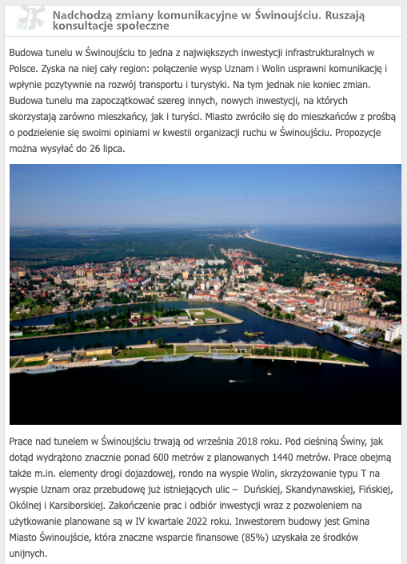
Ogłoszenie konsultacji
Konsultacje społeczne zostały ogłoszone 12 lipca. Na stronie www.swinoujscie.pl została uruchomiona specjalna zakładka, która kierowała mieszkańców do artykułów z informacjami na ich temat.
Świnoujścianie mogli wypowiedzieć się w ramach konsultacji na dwa sposoby:
wysyłając wiadomość mailową na adres konsultacje@um.swinoujscie.pl
lub wrzucając swoje pomysły i opinie do niebieskiego pudełka, które znajdowało się na parterze w budynku Urzędu Miasta Świnoujście.
4

Slide 5
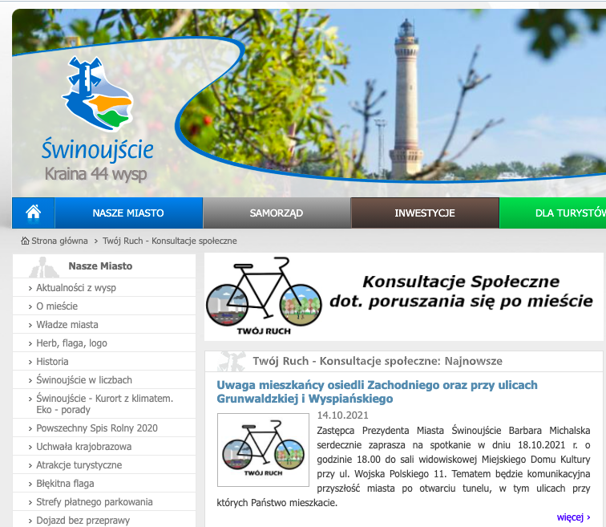
Publikacja artykułów
Dnia 2 sierpnia b.r. na stronie www.swinoujscie.pl zaczęły pojawiać się artykuły, infografiki oraz ciekawe informacje, których celem było przybliżenie mieszkańcom różnych aspektów poruszania się po mieście. Tematy wiadomości były podzielone tygodniami:
2-8 sierpień – tydzień pieszych i rowerzystów,
9-15 sierpień – tydzień komunikacji miejskiej,
16-22 sierpień – EkoTydzień dedykowany polityce niskoemisyjnych i ekologicznych rozwiązań,
23-29 sierpień – tydzień kierowcy,
30 sierpień - 5 wrzesień – tydzień bez samochodu.
5

Slide 6
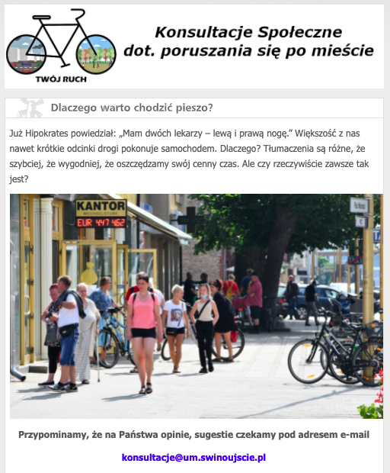
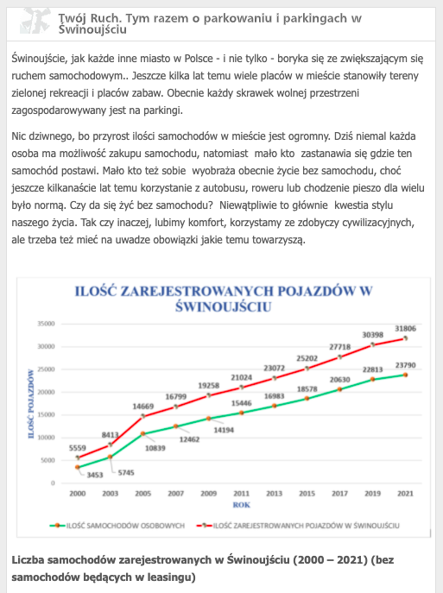
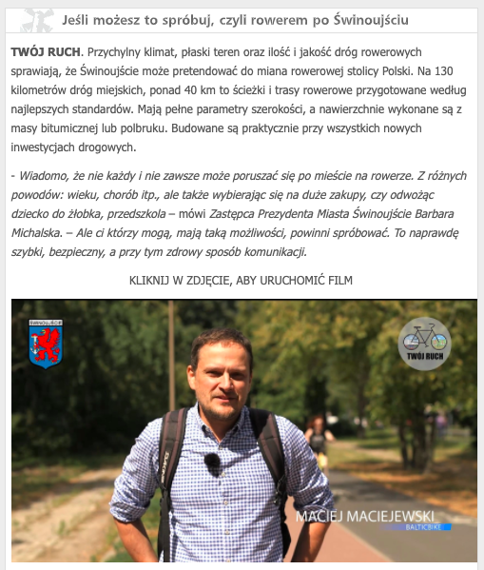
Publikacja artykułów
Przykłady
6

Slide 7
Publikacja artykułów
Przykłady
Twój Ruch. O rowerach
w Świnoujściu
Transport rowerowy jest jedną z form przemieszczania się. Jest ekologiczny, pozytywnie wpływa na zdrowie a także stanowi alternatywę dla transportu samochodowego indywidualnego oraz uzupełnienie transportu zbiorowego. Zawsze warto mieć rower, nie tylko w sytuacjach awaryjnych, gdy tradycyjna komunikacja zaszwankuje. Rower może służyć nam również jako codzienny środek transportu.
Spójna i przyjazna rowerzystom sieć dróg
Świnoujski samorząd od wielu lat rozwija infrastrukturę rowerową, dążąc do utworzenia spójnej i przyjaznej rowerzystom sieci dróg rowerowych, zintegrowanej również z siecią komunikacji zbiorowej. Pierwsze drogi rowerowe w Świnoujściu powstały jeszcze w ubiegłym wieku. Jedną z nich była wybudowana w roku 1998 droga rowerowa o długości 3 km na ulicy 11 Listopada, która składa się z dwóch pasów po obu stronach jezdni. Potem przy ul. Grunwaldzkiej, Wojska Polskiego. Od tego czasu na terenie Świnoujścia wybudowane zostało ponad 40 km dróg dla rowerów, w tym „najmłodsze” dzieło oddane do użytku pod koniec 2020 r. czyli 1,5 km drogi rowerowej wzdłuż ulicy Barlickiego.
Wspomniana ponad 40-sto kilometrowa sieć dróg rowerowych składa się z ok. 28,5 km wydzielonych dróg rowerowych, ok. 11 km dróg rowerowych, na których dopuszczony jest ruch pieszy i ok. 2 km tzw. kontrapasów rowerowych, gdzie ruch rowerowy wyznaczony jest na jezdniach jednokierunkowych z możliwością przemieszczania się rowerem w obu kierunkach. Powstałą sieć dróg rowerowych uzupełnia zamontowanie ponad 750 sztuk stojaków rowerowych w różnych punktach miasta oraz 7 stacji napraw rowerów. Najdłuższą drogą rowerową na terenie Miasta jest droga rowerowa wzdłuż ulicy Karsiborskiej, która liczy ponad 5,1 km długości, a najkrótsze to 100 metrowe odcinki wzdłuż ulic: Wielkopolskiej, Dworcowej, Daszyńskiego i Marynarzy.
cd. na następnej stronie
7

Slide 8
Publikacja artykułów
Przykłady
Sieć, która się rozwija
W mieście, w którym jest ok. 130 km dróg publicznych, długość dróg rowerowych przekraczająca 40 km to bardzo dużo i już stawia nas w czołówce polskich miast. Ale w niedługim czasie będzie jeszcze więcej. Trwają budowy dróg rowerowych:wzdłuż ulicy Jachtowej,wzdłuż Obwodnicy Wschodniej, wzdłuż ulicy 1 Maja, wzdłuż ulicy Portowej, stanowiącej dojazd do budowanego Centrum Usług Mulnik oraz uzupełniającego odcinka wzdłuż ulicy Grunwaldzkiej do przejścia granicznego Świnoujście - Garz.
Ponadto w najbliższych planach jest budowa kolejnej infrastruktury rowerowej, m.in. drogi rowerowej łączącej Świnoujście z Międzyzdrojami, drogi rowerowej łączącej dzielnicę Warszów z dzielnicą Przytór - Łunowo, czy drogi rowerowej łączącej dzielnicę Warszów z dzielnicą Karsibór. Budowy tych dróg rowerowych sukcesywnie będą uzupełniane kolejnymi miejscami postojowymi dla rowerów, tj. montażem stojaków rowerowych oraz budową miejsc obsługi rowerzystów. Są też mniejsze projekty, np. w okolicy Placu Wolności czy skrzyżowania Bol. Chrobrego z Armii Krajowej, mające na celu połączenie istniejących dróg rowerowych.
Rozwój i powiększanie sieci dróg rowerowych wynika przede wszystkim z rosnących potrzeb użytkowników, co pokazują liczby rowerzystów korzystających z już wybudowanej infrastruktury. Miasto od wielu lat monitoruje ten ruch poprzez dokonywanie cyklicznych pomiarów w ciągu roku. Z pomiarów tych wynika, że najbardziej uczęszczanymi trasami rowerowymi są:
- droga rowerowa wzdłuż ulicy Grunwaldzkiej (w rejonie Centrum Handlowego Uznam - do 7,3 tys. rowerzystów dziennie – w obie strony),
- droga rowerowa wzdłuż ulicy 11 Listopada (przy skrzyżowaniu z ulicą Szkolną to ok. 5,8 tys. rowerzystów dziennie),
- droga rowerowa wzdłuż ulicy Wybrzeże Władysława IV (w pobliżu przeprawy promowej Warszów do 4,3 tys rowerzystów dziennie)
- i droga rowerowa wzdłuż transgranicznej promenady na przedłużeniu ulicy Żeromskiego (do 3,9 tys rowerzystów dziennie). cd. na następnej stronie
8

Slide 9
Publikacja artykułów
Przykłady
Którędy droga dla rowerów?
Stałe monitorowanie ruchu rowerowego ma też znaczenie w planowaniu rodzajów dróg rowerowych. Natężenie ruchu rowerowego oraz pieszego głównie decyduje czy buduje się drogę rowerową wydzieloną od ruchu pieszego, czy można dopuścić ruch pieszy na drodze rowerowej. Tam gdzie są duże ilości rowerzystów i pieszych dążymy do budowy wydzielonej drogi rowerowej. Natomiast, gdzie ruch którejś z tych grup użytkowników jest mniejszy, a także na odcinkach poza terenem zabudowanym nie ma potrzeby jego segregacji i dopuszczone jest wspólne korzystanie przez pieszych i rowerzystów z wybudowanej infrastruktury. Innym czynnikiem mającym wpływ na rodzaj infrastruktury są możliwości terenowe. Tam gdzie są wąskie pasy drogowego i bliska zabudowa, często zwykle po prostu nie ma miejsca, aby każdy rodzaj ruchu posiadał swój pas. Wówczas również dąży się do łączenia różnych rodzajów ruchu na wspólnych pasach, przy czym w zdecydowanej większości dopuszcza się łączenie ruchu rowerowego z pieszym, gdyż jest to po prostu bezpieczniejsze. Szczególnym przypadkiem, gdy mamy bardzo mało terenu i ruch samochodowy jednokierunkowy, jest dopuszczenie ruchu rowerowego po jezdni w obu kierunkach. Rozwiązania takie (tzw. kontrapasy rowerowe) przy zastosowaniu ograniczeń prędkości są bardzo bezpieczne, co wynika z doświadczeń innych krajów uznawanych za pionierów w propagowaniu ruchu rowerowego m.in. Holandii i Danii. Spowodowane jest to głównie tym, że rowerzysta i kierowca widzą się nawzajem i przynajmniej jeden z nich jest w stanie uniknąć kolizji. W wymienionych krajach dopuszcza się nawet powszechnie dwukierunkowy ruch rowerowy na drogach jednokierunkowych wąskich, na których nie ma miejsca na wyznaczenie kontrapasa. W Świnoujściu na razie są dwa takie miejsca – na ul. Słowackiego oraz na odcinku ul. Piłsudskiego w centrum, przy czym ruch samochodowy jest tam mocno ograniczony (dopuszczono poruszanie się komunikacji zbiorowej, służb miejskich i dojazdu do posesji).
cd. na następnej stronie
9

Slide 10
Publikacja artykułów
Przykłady
Jaka nawierzchnia jest najlepsza?
Drogi rowerowe w Świnoujściu posiadają różne nawierzchnie. Różnorodność ta częściowo wynika z potrzeb infrastrukturalnych, ale głównie z ewolucji materiałowej. Na początku drogi rowerowe budowane były z kostki betonowej, co wynikało z większej dostępności tego materiału w Świnoujściu (transport masy bitumicznej z dużych odległości był droższy
i logistycznie trudniejszy). Ponadto nawierzchnia z kostki jako rozbieralna jest łatwiejsza do naprawy w przypadku awarii infrastruktury podziemnej. Do dzisiaj w miejscach zwłaszcza dużej intensywności sieci podziemnych stosuje się jako nawierzchnię kostkę betonową, z tym, że obecnie stosuje się jedynie kostkę bezfazową, która posiada lepszy komfort użytkowania niż kostka fazowana. Jednak zdecydowanie preferowaną i coraz liczniej stosowaną przy budowie dróg rowerowych jest nawierzchnia bitumiczna. Zwiększenie dostępności tego materiału w rejonie Świnoujścia spowodowane powstaniem węzła bitumicznego w Goleniowie znacznie ułatwiło wykonawcom logistykę związaną z transportem masy bitumicznej, a co za tym idzie wpłynęło na cenę, która obecnie jest porównywalna z cenami nawierzchni z kostki betonowej. Budujemy więc obecnie w większości drogi rowerowe bitumiczne, przy czym z powodów głównie cenowych bez używania mas kolorowych. Konsultacje i opinie użytkowników dróg rowerowych pokazały, że kolorystyka jest mniej ważna niż komfort użytkowania. Biorąc pod uwagę, że kolorowe masy bitumiczne są droższe od standardowych ok. 3 razy, łatwo obliczyć że można wybudować więcej za te same pieniądze.
cd. na następnej stronie
10

Slide 11
Publikacja artykułów
Przykłady
Drogą rowerową poza miasto
Chociaż dróg rowerowych w obszarach zabudowanych jest zdecydowanie więcej, to w mieście myśli się również o drogach rowerowych na obszarach pozamiejskich. Wybudowano drogę rowerową wzdłuż ulicy Karsiborskiej, drogę rowerową łączącą ulicę Żeromskiego z granicą niemiecką, pierwszą część drogi rowerowej łączącej dzielnicę Warszów z dzielnicą Ognica, czy drogę rowerową łączącą dzielnicę Warszów z plażą wzdłuż ulicy Ku Morzu. Projektowane i planowane są kolejne przebiegające poza obszarami zabudowanymi, połączenie z sąsiednimi Międzyzdrojami, połączenia między dzielnicami Miasta i połączenie z granicą Państwa Świnoujście – Garz. Celem jest stworzenie takiej zintegrowanej sieci dróg, aby bez zsiadania z roweru można było bezpiecznie objechać całe miasto. Oprócz wyżej opisanej sieci drogowej rowerowej jest tu też wile wytyczonych szlaków rowerowych.
Podsumowując: po Świnoujściu już obecnie można poruszać się bardzo komfortowo i bezpiecznie rowerem, a realizowany i planowany program rozwoju infrastruktury rowerowej ma na celu zmianę zachowań komunikacyjnych społeczeństwa, która przyczyni się do ochrony środowiska i poprawy stanu zdrowia społeczeństwa.
Niemal każdy świnoujścianin posiada rower, jest też wiele wypożyczalni, z których licznie korzystają turyści. Zdaje się, że to właśnie w Świnoujściu w 2012 r. powstał pierwszy transgraniczny, regionalny system roweru miejskiego Usedom Rad, który funkcjonuje do dzisiaj i doskonale się rozwija. Obejmuje cały region turystyczny od Świnoujścia do Greifswaldu. W stacjach niebawem mają pojawić się również rowery elektryczne.
Mapę połączeń rowerowych i inne informacje o ruchu rowerowym można znaleźć pod linkiem https://www.swinoujscie.pl/pl/contents/content/86/43
Data opublikowania: 21.08.2021 r.
11

Slide 12
Publikacja artykułów
Przykłady
Twój Ruch. Chodnikami, parkami, deptakami przez Świnoujście
Kolejny tydzień konsultacji społecznych odbywających się pod hasłem „Twój Ruch” dedykujemy kierowcom. Wszyscy zdajemy sobie sprawę, że nie wyeliminujemy samochodów z naszych ulic. Są nam przecież potrzebne wtedy gdy chcemy zrobić większe zakupy, porozwozić dzieci po przedszkolach i szkołach, czy kiedy czujemy się słabsi lub chorzy.
Ale dzisiaj jeszcze podsumowujemy stan chodników w naszym mieście: Jaki był ten stan, a jaki jest obecnie?
Niewiele na inwestycje
Na początku lat dwutysięcznych stan chodników w Świnoujściu był bardzo zły. Z tego powodu często dochodziło do wypadków szczególnie wśród osób starszych lub z ograniczoną sprawnością ruchową, które to osoby przebywały na leczeniu sanatoryjnym.
Przyczynami takiego stanu były – nieodpowiednia jakość materiałów, z której wykonana była nawierzchnia lub całkowity brak chodników w wielu miejscach. Drugim powodem był brak funduszy na budowę i remonty chodników. Budżet miasta był wówczas niewielki, na inwestycje i utrzymanie dróg wydawano ok. 4 mln. zł, co stanowiło mniej niż 4,0 % budżetu miasta.
W 2003 r. rozpoczął się czas intensywnych działań inwestycyjnych w celu poprawy infrastruktury miejskiej. Przystąpiono wówczas do napraw chodników w dzielnicy uzdrowiskowej i zwrócono uwagę nie tylko na jakość nawierzchni ale także na ich estetyczny wygląd. Efektem prac była równa nawierzchnia deptaka na Promenadzie Historycznej, chodników w całej dzielnicy nadmorskiej, na ul. Armii Krajowej oraz na ul. Chopina i Piłsudskiego.
Wysoki standard realizacji inwestycji drogowych z udziałem architektów utrzymywano przy kolejnych przedsięwzięciach i stan taki obowiązuje do dzisiaj. W dzielnicy nadmorskiej zastosowane są indywidualnie zaprojektowane jasne płytki o wymiarach 20x20 cm, uzupełniane dla stworzenia atrakcyjnego wzoru drobną kostką kamienną.
cd. na następnej stronie
12

Slide 13
Publikacja artykułów
Przykłady
Nowy pomysł na chodniki
W świetle braku na rynku dobrych materiałów na nawierzchnię chodników, podjęto się próby ponownego wykorzystania bardzo trwałych i dużych poniemieckich płyt kamiennych, które licznie występowały na miejskich chodnikach. Były one układane rzędem na styk i wskutek użytkowania były pozapadane tworząc nierówne krawędzie. Często zdarzało się też, że płyty chodnikowe były połamane przez wjeżdżające na chodniki samochody.
Aby zniwelować nierówności w miejscach styków płyt, układając od nowa nawierzchnię postanowiono porozsuwać je i ułożyć między nimi wąskie wstawki z kostki brukowej. To rozwiązanie pełni swoją funkcję do dzisiaj i było stosowane również np. w Szczecinie. Tam jednak zastosowane mniej dogodną dla pieszych kostkę o większych wymiarach.
W mieście zrezygnowano natomiast z kostki betonowej brukowej, tzw. polbruku szczególnie w miejscach reprezentacyjnych i licznie użytkowanych. Kostka ta miała wówczas złą jakość i w krótkim czasie potrafiła się kruszyć. Nawet dodatkowe badania laboratoryjne zlecane przez miasto do zbadania dostarczanej od dostawców kostki brukowej nie gwarantowały trwałości tego materiału. Złą jakość potwierdzały doświadczenia wielu innych miast. Kilkuletnie użytkowanie chodników kończyło się zmiana ich w gruzowiska. Kostka rozpadała się na drobne kawałki pod wpływem warunków atmosferycznych. W naszym mieście odbyło się to w małej skali, bo szybko zaczęto weryfikować jakość dostaw i w wielu przypadkach odstępowano od zastosowania tego niepewnego materiału. Kontrole producentów nie były wtedy skutecznie realizowane przez upoważnione instytucje, pomimo zapisów, jakie pojawiły się w prawie budowlanym. Rozwijający się wolny rynek stał się niejednokrotnie samowolny, nieprzestrzegający żadnych zasad jakości.
Dzisiaj problem z kostką betonową można zaobserwować jeszcze na ścieżce rowerowej na ul. 11-Listopada, która sukcesywnie jest naprawiana. Jakość betonowej kostki znacznie się poprawiła, więc bez większych obaw można ją stosować na chodnikach, a nawet drogach.
cd. na następnej stronie
13

Slide 14
Publikacja artykułów
Przykłady
Deptaki
Historycznie pierwszym typowym deptakiem w Świnoujściu była promenada wzdłuż ul. Żeromskiego. Jeszcze nie tak dawno wyłożona była mało atrakcyjnymi szarymi betonowymi płytkami 50x50 cm. W wyniku konkursu zapisów planu zagospodarowania przestrzennego miasta oraz konkursu architektonicznego, została zmodernizowana i wydłużona Historyczna Promenada oraz wybudowana nowa tzw. Promenada Zdrowia, dla której miejsce wytworzyła cofająca się morska zatoka i tym samym powiększający się ląd. Promenada nadmorska, wybudowana również w kierunku wschodnim do ul. Al. Interferie, tworzy obecnie ciąg o długości ok. 2,7 km (wraz z Promenadą Zdrowia). Planowana jest jej kontynuacja, ale już o bardziej leśnym charakterze w kierunku wschodnim do końca ulicy Uzdrowiskowej.
Promenada historyczna
W mieście w ostatnich latach powstały też dwa inne deptaki: w centrum miasta na ul. Bohaterów Września oraz ul. Monte Cassino, a także (zgodnie z zaleceniami uzdrowiskowymi) na odcinku ul. Słowackiego. Deptaki tworzą uspokojoną strefę ruchu z uprzywilejowanym ruchem pieszych, dając tym samym większy komfort mieszkańcom zamieszkującym licznie przy tych ulicach.
Parki miejskie
Park Zdrojowy, to największy park miejski. Ten zabytkowy park o powierzchni ponad 60 ha jest jednym z największych parków uzdrowiskowych w Polsce, dodatkowo z bardzo ciekawą historią. Obecnie modernizowany jest kolejny sektor przy ul. Krzywoustego, który zostanie oddany do użytku na początku września. Park posiada ok. 20 km alei i ścieżek o różnych nawierzchniach. Są wśród nich gruntowe oraz żwirowe utwardzone na poboczach kostką granitową. Jest także asfaltowa aleja dla rolek. Park Zdrojowy to miejsce gdzie można pobiegać i pospacerować w otoczeniu pięknej natury. Ale tak jest dopiero od kilkunastu lat. Jeszcze na początku tego stulecia większa część parku była podtopiona i nie nadawała się do użytkowania. Podtopione drzewa chorowały i przewracały się. Nie było systemu melioracji, która zniszczona została pod koniec wojny. Koniecznym zatem było zaprojektowanie i utworzenie nowego systemu melioracji, a dopiero potem przystąpienie do jego rewaloryzacji. Obecnie możemy już z niego niemal w pełni korzystać tak, jak to działo się przed wojną. Miasto zmierza także do odtworzenia dwóch kawiarni, które wówczas funkcjonowały. Jest nią altana koncertowa, gdzie mogłyby się odbywać różne wydarzenia.
cd. na następnej stronie
14

Slide 15
Publikacja artykułów
Przykłady
Park Zdrojowy
Kolejny park w naszym mieście to Park Chopina. W 2013 roku został zmodernizowany. Odbyło to się z poszanowaniem pierwotnego przeznaczenia tego miejsca, tj. cmentarza. Od lat 30-tych ubiegłego stulecia pełni rolę parku miejskiego. W parku tym uporządkowana została zieleń, powstały komfortowe do spacerowania aleje, zlokalizowano w nim budynek z funkcją biura, toalet, ale także pomieszczeniem wystawowym, gdzie dawniej mieścił się klub brydżowy. Cały park został zmodernizowany na podstawie konkursu architektonicznego i wymagał wiele zabiegów aby stał się przyjazny dla mieszkańców, bardziej słoneczny
i wyposażony w dobrą infrastrukturę.
Place miejski
Place miejskie w Świnoujściu to Plac Wolności, Plac Słowiański i Plac Borowskiego. Wszystkie w ciągu ostatnich kilkunastu lat zostały zmodernizowane i tworzą przyjemną atmosferę oraz są ulubionym miejscem spotkań dla mieszkańców.
Plac Wolności był tym placem, który wymagał największych nakładów ze strony miasta. Przed przebudową funkcjonował w zmienionej w stosunku do pierwotnej przedwojennej funkcji. Służył jako rondo dla samochodów. Miasto postanowiło przywrócić mu historyczną funkcję placu miejskiego, szczególnie, że układ zabudowy jednoznacznie taki charakter mu nadaje. Bardzo dokładnie przeanalizowano układ komunikacyjny, który wymagał przeorganizowania. Szeroko omawiane były warianty ograniczenia ruchu między Placami Wolności i Słowiańskim, aby stworzyć uspokojoną strefę pieszą czy też wariant utworzenia deptaku na Wybrzeżu Władysława IV, a ruch kołowy pozostawić w całości na Armii Krajowej. W związku z tym, że była podobna ilość zwolenników obu wariantów, Miasto Świnoujście postanowiło przyjąć wariant pośredni i ograniczyć ruch samochodowy na obu ulicach poprzez utworzenie ich jednokierunkowymi, nie zamykając tym samym żadnej z nich.
cd. na następnej stronie
15

Slide 16
Publikacja artykułów
Przykłady
Obecny wygląd Palcu Wolności jest wynikiem konkursu architektonicznego. Z uwagi na ciekawe rozwiązania plac został nagrodzony w roku, 2013 i uznany jako najlepsza Modernizacja Roku. Oceny dokonała liczna komisja konkursowa architektów z całej Polski.
Plac zgodnie z przewidywaniami jest miejscem spotkań i wielu wydarzeń. Wokół istnieje wiele kawiarni i restauracji. Szum fontanny koi mieszkańców i turystów, a strumienie wody w połączeniu z rzeką dają radość dzieciom.
Plac Wolności
Podsumowując, w ciągu ostatnich kilkunastu lat Miasto Świnoujście zrobiło milowy krok
w przygotowaniu infrastruktury dla pieszych. Wskutek wcześniejszych wieloletnich zaniedbań w infrastrukturze drogowej ciągle są jeszcze chodniki wymagające napraw, ale problem ten dotyczy traktów mniej uczęszczanych i sukcesywnie będą one tam również realizowane. Piesi mają do dyspozycji szerokie, wygodne chodniki, usytuowane z reguły po obu stronach jezdni, wiele stref z uspokojonym ruchem samochodowym oraz długie aleje parkowe do spacerów.
Czy potrzeba jeszcze więcej takich stref? Niech mieszkańcy ocenią sami i prześlą opinię w ramach trwających konsultacji na adres: konsultacje@um.swinoujscie.pl lub wrzucą swoją propozycję do niebieskiego pudełka, które znajduje się na parterze budynku Urzędu Miasta Świnoujście.
Data publikacji: 23.08.2021
16

Slide 17
Publikacja artykułów
Przykłady
Twój Ruch. Ruch samochodowy
w Świnoujściu – część 1
Specyficzne, wyspiarskie położenie ma największy wpływ na układ drogowy w Świnoujściu. „Kręgosłupem” tego układu są połączenia pomiędzy trzema zamieszkałymi wyspami. Pomiędzy wyspami Uznam i Wolin istnieje połączenie w postaci dwóch tras przepraw promowych, które już wkrótce zostanie zastąpione poprzez połączenie tunelowe. Natomiast połączenie pomiędzy wyspami Wolin i Karsibór zapewnia wybudowany w 2012 roku Most Piastowski.
Do Świnoujścia z pozostałej części kraju samochodem można dojechać drogą krajową nr 3, która wkrótce zostanie zastąpiona drogą ekspresową S-3. Natomiast od strony zachodniej
z Niemiec samochodem można dojechać przez przejście graniczne Świnoujście – Garz (pojazdy o masie do 7,5 tony) oraz przez przejście graniczne Świnoujście – Ahlbeck (pojazdy o masie do 3,5 tony).Układ drogowy wewnątrz miasta składa się z dróg krajowych (wymieniona już droga krajowa nr 3 i droga krajowa nr 93 przebiegająca ulicą Pomorską od drogi krajowej nr 3 do przeprawy promowej Karsibór oraz ulicami: Karsiborską, Nowokarsiborską i Grunwaldzką od przeprawy promowej do granicy polsko – niemieckiej), z dróg powiatowych (główne to: ulica Grunwaldzka od ulicy Nowokarsiborskiej do Placu Wolności, ulica 11 Listopada, ulica Wojska Polskiego, ulica Konstytucji 3 Maja i ulica Barlickiego) oraz z dróg gminnych. Cała sieć dróg publicznych liczy łącznie ok. 130 km długości.
Z uwagi na istniejącą zabudowę i powiązania z drogami wylotowymi układ drogowy Świnoujścia nie ulegnie zasadniczym zmianom. Zmiany w układzie drogowym polegać będą jedynie na modernizacji i przystosowaniu układu drogowego Świnoujścia do wzrastających sukcesywnie natężeń ruchu oraz na przekierowywaniu ruchu z miejsc najbardziej obciążonych.
Najistotniejszymi zmianami, które w najbliższym czasie wpłyną na ruch drogowy
w Świnoujściu są:
- modernizacja połączenia pomiędzy wyspami Uznam i Wolin polegająca na zastąpieniu dwóch przepraw promowych (o przepustowości dobowej 8500 pojazdów) przez budowany tunel pod Świną (o przepustowości dobowej 25000 pojazdów),
- budowa drogi ekspresowej S3, którą przejmie ruch ze starej drogi krajowej nr 3.
cd. na następnej stronie
17

Slide 18
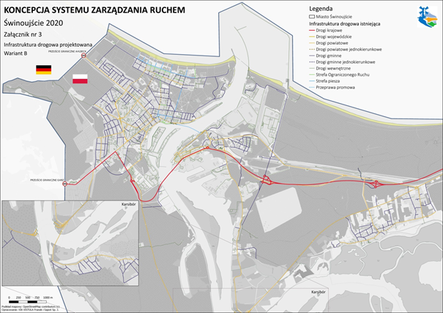
Publikacja artykułów
Przykłady
cd. na następnej stronie
18

Slide 19
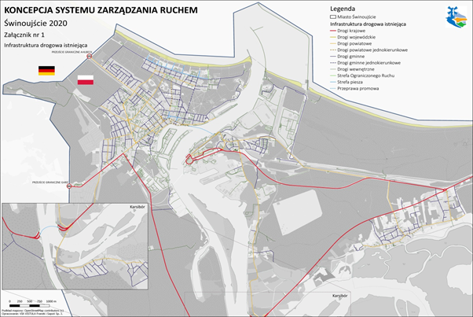
Publikacja artykułów
Przykłady
cd. na następnej stronie
19

Slide 20
Publikacja artykułów
Przykłady
Zmiany te będą miały wpływ na rozwój społeczno – gospodarczy miasta i tym samym niewątpliwie wpłyną na wzrost natężenia ruchu na pozostałych drogach w mieście.
Obecnie ilość pojazdów przewożona przeprawami promowymi oscyluje na granicy jej przepustowości i w dni szczytowe dochodzi do 8100 pojazdów na dobę (ok. 550 pojazdów na godzinę).
Natomiast ulicami o największym natężeniu ruchu w naszym mieście są: ulica Grunwaldzka na odcinku pomiędzy Nowokarsiborską i 11 Listopada (średnio na dobę 14,5 tysiąca pojazdów, co w godzinie szczytu popołudniowego powoduje ruch do 910 pojazdów), ulica 11 Listopada na odcinku pomiędzy Szkolną i Matejki (średnio na dobę 14 tysięcy pojazdów, co w godzinie szczytu popołudniowego powoduje ruch do 870 pojazdów) i ulica Wojska Polskiego na odcinku pomiędzy Fredry i 11 Listopada (średnio na dobę 13 tysięcy pojazdów, co w godzinie szczytu popołudniowego powoduje ruch do 810 pojazdów).
Dla porównania w dużych miastach takich jak Szczecin, czy Gdańsk natężenie ruchu na głównych ulicach wynosi od 25 do nawet 60 tysięcy pojazdów w ciągu doby.
Według wykonanych prognoz ruchu uwzględniających wszystkie czynniki wpływające na zmiany, nastąpi wzrost średniego natężenia ruchu w tunelu do ok. 9050 pojazdów na dobę tuż po jego otwarciu.
Prognozuje się, ze po 5 latach funkcjonowania tunelu będzie to ok. 10600 pojazdów na dobę, po 10 latach ok. 12000 pojazdów na dobę a po 20 latach funkcjonowania tunelu przekroczy 14000 pojazdów na dobę.
Pozostawiając sieć drogową Miasta bez żadnych zmian wzrost ten spowodowałby, że ruch na najbardziej obciążonych ulicach w mieście (Grunwaldzka, 11 Listopada i Wojska Polskiego) wzrósłby do 27000 pojazdów na dobę (ok. 1650 pojazdów w godzinie szczytu).
O ile dla ruchu na prostym odcinku drogi wartość taka nie jest istotnym problemem (graniczna przepustowość drogi jednojezdniowej dwukierunkowej wynosi 2800 pojazdów na godzinę), to na skrzyżowaniach i węzłach w obszarze miejskim może powodować duże utrudnienia związane z włączeniem się do ruchu pojazdów z dróg podporządkowanych i występowaniem dużego ruchu pieszych i rowerzystów. cd. na następnej stronie
20

Slide 21
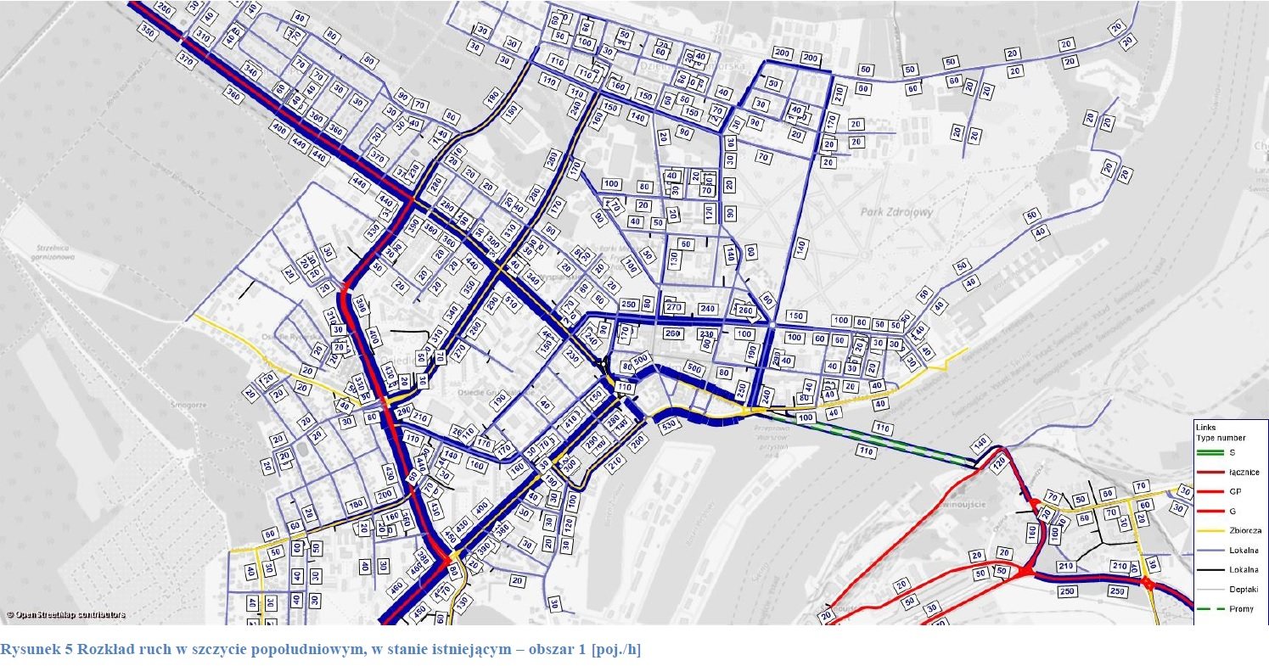
Publikacja artykułów
Przykłady
cd. na następnej stronie
21

Slide 22
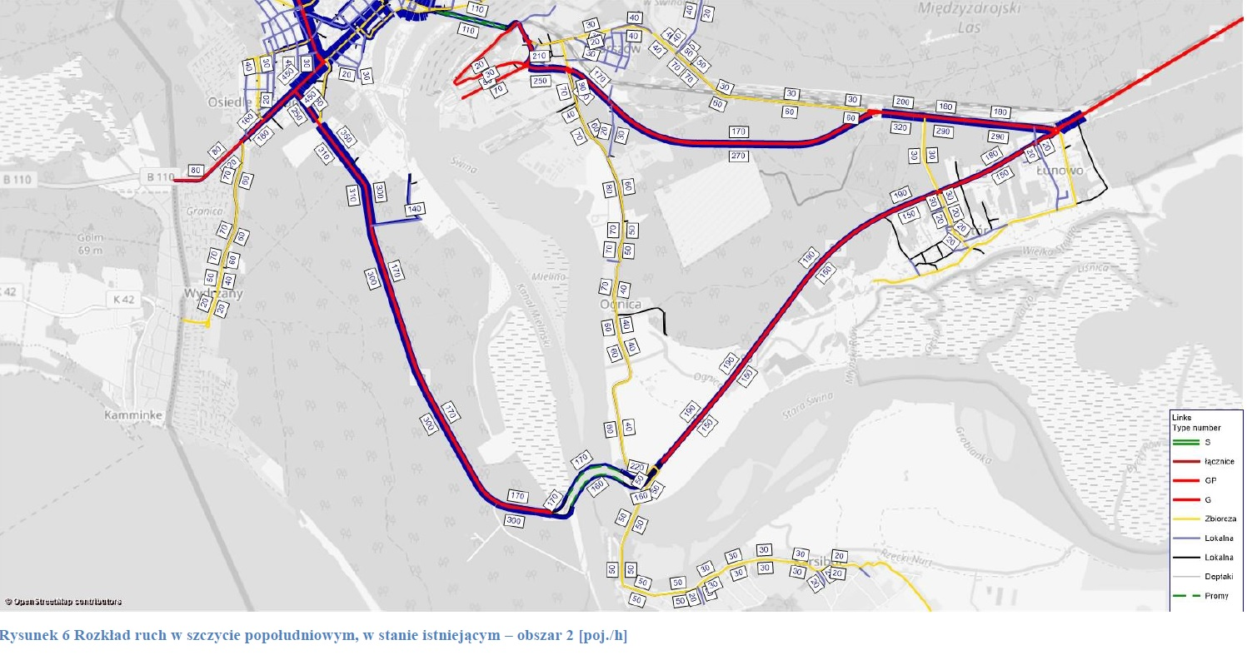
Publikacja artykułów
Przykłady
cd. na następnej stronie
22

Slide 23
Publikacja artykułów
Przykłady
Według wykonanych prognoz ruchu uwzględniających wszystkie czynniki wpływające na zmiany, nastąpi wzrost średniego natężenia ruchu w tunelu do ok. 9050 pojazdów na dobę tuż po jego otwarciu.
Prognozuje się, ze po 5 latach funkcjonowania tunelu będzie to ok. 10600 pojazdów na dobę, po 10 latach ok. 12000 pojazdów na dobę a po 20 latach funkcjonowania tunelu przekroczy 14000 pojazdów na dobę. Pozostawiając sieć drogową Miasta bez żadnych zmian wzrost ten spowodowałby, że ruch na najbardziej obciążonych ulicach w mieście (Grunwaldzka, 11 Listopada i Wojska Polskiego) wzrósłby do 27000 pojazdów na dobę (ok. 1650 pojazdów w godzinie szczytu).
O ile dla ruchu na prostym odcinku drogi wartość taka nie jest istotnym problemem (graniczna przepustowość drogi jednojezdniowej dwukierunkowej wynosi 2800 pojazdów na godzinę), to na skrzyżowaniach i węzłach w obszarze miejskim może powodować duże utrudnienia związane z włączeniem się do ruchu pojazdów z dróg podporządkowanych i występowaniem dużego ruchu pieszych i rowerzystów.
Dlatego niezależnie od wyboru scenariusza rozwoju komunikacyjnego w mieście, niezbędne jest podjęcie działań zmierzających do zminimalizowania wzrostu natężenia ruchu w najbardziej obciążonych elementach układu drogowego.
Miasto Świnoujście od wielu lat prowadzi działania zmierzające do „rozładowania” potencjalnych zatorów komunikacyjnych poprzez realizację inwestycji drogowych usprawniających przepustowość skrzyżowań, a także zmierzających do odciążenia niektórych ulic poprzez tzw. rozproszenie ruchu drogowego. W zakresie zwiększenia przepustowości skrzyżowań wykonano m.in.: przebudowę i przeprogramowanie sygnalizacji świetlnych
w ciągu ulicy 11 Listopada przy skrzyżowaniach z Grunwaldzką, Szkolną i Matejki oraz przebudowę skrzyżowania ulicy 11 Listopada z Moniuszki. Na skrzyżowaniach ulicy 11 Listopada z Grunwaldzką i 11 Listopada z Moniuszki zastosowano sygnalizację acykliczną
z detektorami ruchu, która poprawia płynność ruchu, gdyż program steruje ruchem w zależności od panujących warunków na wlotach skrzyżowania. cd. na następnej stronie
23

Slide 24
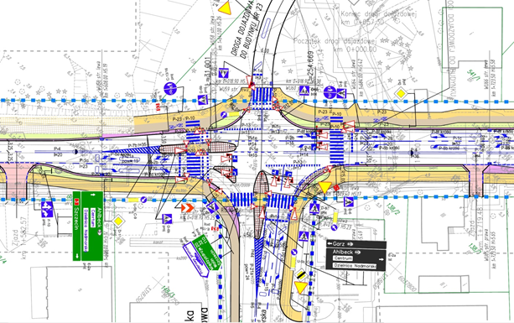
Publikacja artykułów
Przykłady
Obecnie rozpoczęto przebudowę ulicy Grunwaldzkiej, w ramach której nastąpi również przebudowa skrzyżowania ulicy Grunwaldzkiej z ulicą Nowokarsiborską i zwiększona zostanie przepustowość poprzez wybudowanie dodatkowych pasów ruchu i sygnalizacji dostosowującej się do zmienności ruchu na drodze.
W zakresie inwestycji związanych z rozproszeniem ruchu obecnie budowana jest obwodnica wschodnia, która przejmie część ruchu do centrum i w przyszłości do Dzielnicy Nadmorskiej, co zdecydowanie odciąży ulicę Grunwaldzką. Ponadto na końcowym etapie projektowania jest rozbudowa ulicy Jachtowej o nowy odcinek, który pozwoli odciążyć dojazd do Dzielnicy Nadmorskiej i zmniejszyć ruch na ulicach: Moniuszki, Matejki, Krzywoustego i Chrobrego (przecinającej obecnie zabytkowy Park Zdrojowy).
cd. na następnej stronie
24

Slide 25
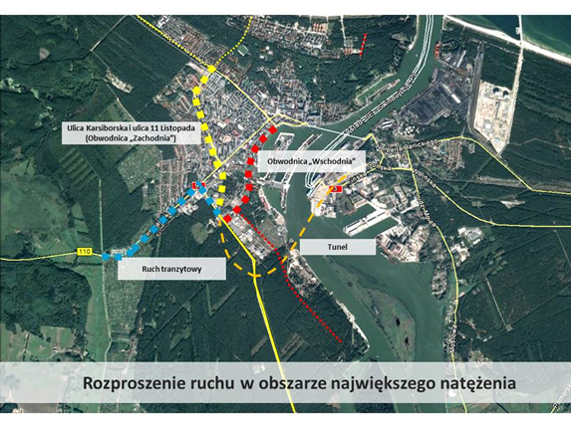
Publikacja artykułów
Przykłady
W najbliższych planach jest również rozbudowa ulicy Karsiborskiej o nowy odcinek łączący ją ze skrzyżowaniem ulic 11 Listopada i Grunwaldzką, który również przyczyni się do odciążenia z ruchu ulicy Grunwaldzkiej (i jej skrzyżowania z ulicą Nowokarsiborską).
Jest to bardzo ważne w kontekście przyszłego wzrostu natężenia ruchu na tej ulicy i aby ten wzrost został ograniczony niezbędne jest rozproszenie ruchu wyjeżdzającego z tunelu i skierowanie go na: obwodnicę wschodnią (ruch do centrum i wschodniej części Dzielnicy Nadmorskiej), ulicę Karsiborską i 11 Listopada (ruch do części zachodniej miasta i Dzielnicy Nadmorskiej) i ulicę Nowokarsiborską i Grunwaldzką (ruch tranzytowy do Niemiec).
cd. na następnej stronie
25

Slide 26
Publikacja artykułów
Przykłady
W oparciu o powyższe główne założenia został w roku 2018 opracowany model ruchu, który pokazuje, że pomimo przewidywanego wzrostu ruchu, przy zrealizowaniu określonych zadań, sieć drogowa w Świnoujściu jest w stanie funkcjonować bez większych utrudnień – nie ma zagrożenia aby ulice nie były w stanie przenieść prognozowanego natężenia ruchu.
Pomimo, że ilość pojazdów przejeżdżająca przeprawą tunelową po 20 latach od jej oddania wynosić będzie ponad 14000 pojazdów na dobę (w godzinie szczytu popołudniowego ponad 2000 pojazdów na godzinę), to dzięki przeprowadzonym inwestycjom na ulicach podstawowego układu drogowego prognozuje się znaczne odciążenie ulicy Grunwaldzkiej na odcinku pomiędzy Nowokarsiborską i 11 Listopada (natężenie ruchu nie przekroczy 12 tysięcy pojazdów, co w godzinie szczytu popołudniowego powoduje ruch do 800 pojazdów).
Na ulicy 11 Listopada i na ulicy Wojska Polskiego prognozuje się wzrost natężenia ruchu do ok. 20 tysięcy pojazdów, co w godzinie szczytu popołudniowego spowoduje ruch na poziomie 1400 pojazdów.
W wyniku wybudowania obwodnicy wschodniej oraz rozbudowy ulicy Karsiborskiej, prognozowany ruch na ulicy Grunwaldzkiej w kierunku centrum ulegnie zmniejszeniu o około 8 tysięcy pojazdów na dobę w prognozie 20 lat po wybudowaniu tunelu.
Z prognoz ruchu wynika, że za 20 lat odcinkiem sieci drogowej najbardziej obciążonym w mieście (oczywiście poza drogą ekspresową S3) może być odcinek drogi krajowej nr 93, w ciągu którego budowany jest tunel łączący wyspy Uznam i Wolin.
Przygotowując i planując modernizację i rozwój sieci drogowej stale pracujemy nad niwelowaniem negatywnych oddziaływań spowodowanych przez wzrastający ruch drogowy. W tym celu planowane jest w Świnoujściu wprowadzenie dodatkowych narzędzi pozwalających zarządzać ruchem w mieście, takich jak inteligentne systemy sterowania ruchem drogowym (ITS), systemy parkingowe naprowadzające na wolne miejsca czy systemy wspierające komunikację zbiorową. O zarządzaniu ruchem, zmianie zachowań komunikacyjnych i bezpieczeństwie użytkowników dróg napiszemy w kolejnym artykule.
Data publikacji: 27.08.2021
28

Slide 27
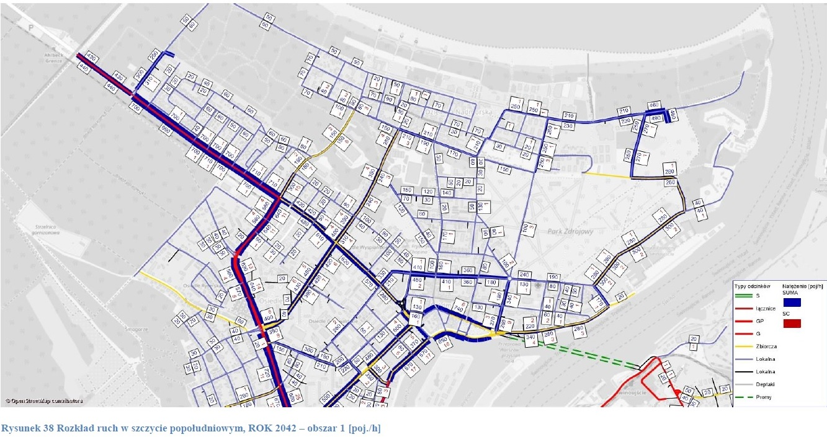
Publikacja artykułów
Przykłady
cd. na następnej stronie
26

Slide 28
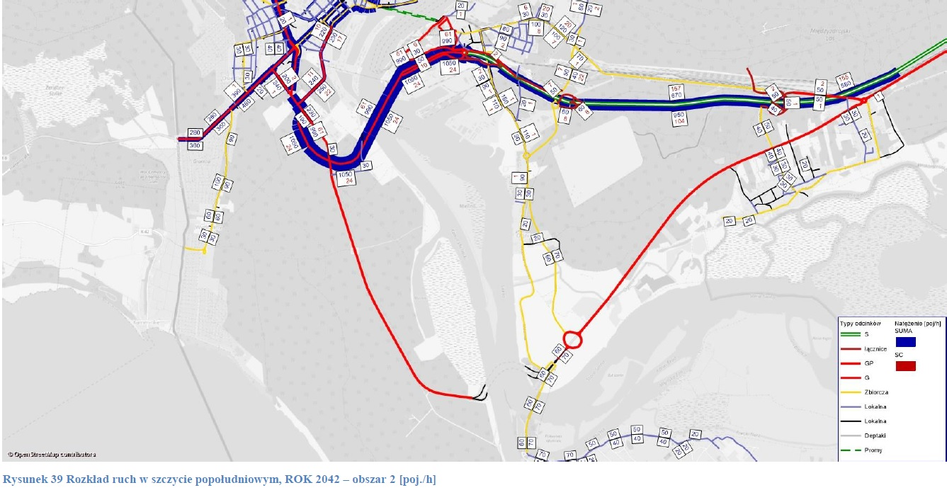
Publikacja artykułów
Przykłady
cd. na następnej stronie
27

Slide 29
Publikacja artykułów
Przykłady
Ruch samochodowy w Świnoujściu – część 2
Planując modernizację i rozwój sieci drogowej należy mieć na uwadze wiele czynników wpływających na ruch drogowy, jego natężenie oraz rozkład przestrzenny. Jednym z istotniejszych jest rosnąca mobilność społeczeństwa, spowodowana coraz łatwiejszym dostępem do samochodu.
Wzrastająca mobilność może powodować negatywne skutki dla miasta lub niektórych jego obszarów tj. występowanie stanów przeciążenia sieci drogowej (tzw. kongestii), wydłużanie się czasów przejazdu, wzrost kosztów transportu i zużycia energii, pogarszanie się jakości środowiska miejskiego, wymuszanie przeznaczania dla ruchu i postoju pojazdów coraz większej ilości miejsca, zwiększanie emisje zanieczyszczeń, a także obniżenie konkurencyjności transportu zbiorowego.
Dlatego tak ważne jest zrozumienie występujących zagrożeń i zdecydowanie się na stosowanie mechanizmów wpływających na zachowania wszystkich użytkowników systemu transportowego.
Zmiana zachowań komunikacyjnych użytkowników systemu transportowego powinna być wynikiem stosowania określonej polityki transportowej miasta. Użytkownik powinien podejmować świadomą decyzję ukształtowaną przez stosowanie polityki transportowej i wpajanie wiedzy dotyczącej skutków i następstw wynikających z korzystania z poszczególnych form transportu w perspektywie długoczasowej.
Szczególne znaczenie mają działania zmierzające do zmiany sposobu przemieszczania się do obszarów śródmiejskich i uzdrowiskowych oraz wewnątrz tych obszarów, czyli tam, gdzie koncentrują się cele podroży. Na przykład dojazdy samochodem do takich obszarów są najmniej efektywne z punktu widzenia całego systemu transportowego i bardzo kosztowne dla pojedynczego użytkownika. Warto wiedzieć, że zmiana środka transportu z samochodu na transport zbiorowy powoduje trzy, a w niektórych przypadkach czterokrotne zmniejszenie zużycia energii pierwotnej na jeden pasażerokilometr*.
cd. na następnej stronie
29

Slide 30
Publikacja artykułów
Przykłady
Budowany obecnie w naszym mieście tunel, stanowiący usprawnienie połączenia drogowego pomiędzy wyspami Uznam i Wolin, sprawi, że podróżowanie samochodem będzie łatwiejsze niż dotychczas. Niestety istnieje również ryzyko zmian zachowań komunikacyjnych skutkujących wzrostem podróży odbywanych samochodem. Może się to przełożyć na zwiększenie natężenia ruchu na ulicach i pogorszenie jakości życia mieszkańców. W takich sytuacjach niezwykle istotne i ważne jest zarządzanie ruchem w oparciu o przyjętą politykę transportową akceptowaną przez większość mieszkańców.
W Świnoujściu elementy zarządzania ruchem są wprowadzane już od 2005 roku. Wówczas zaczęła obwiązywać strefa płatnego parkowania w Dzielnicy Nadmorskiej. Obecnie jest ona obszarowo rozszerzona, a dodatkowo od 2021 roku obowiązuje również w strefie śródmiejskiej. Strefa płatnego parkowania porządkuje parkowanie na ulicach w tych obszarach Świnoujścia, wymusza rotację i ogranicza parkowanie długookresowe. Ponadto dzięki nie zwiększaniu powierzchni przeznaczonej do parkowania w przestrzeni ulicy wpływa na poprawę jakości środowiska miejskiego, a także ogranicza hałas i emisję spalin powodowane przez poszukiwanie miejsc do parkowania.
Kolejnym elementem zarządzania ruchem wprowadzonym w poprzednich latach było zamontowanie w roku 2008 na drodze krajowej nr 3, przed dojazdem do ronda w Łunowie, tablicy informującej o czasie oczekiwania na przeprawę promową. Podanie takiej informacji umożliwia użytkownikowi ruchu (w tym przypadku mieszkańcowi miasta) dokonanie wcześniejszego wyboru drogi dojazdowej do lewobrzeżnej części miasta.
cd. na następnej stronie
30

Slide 31
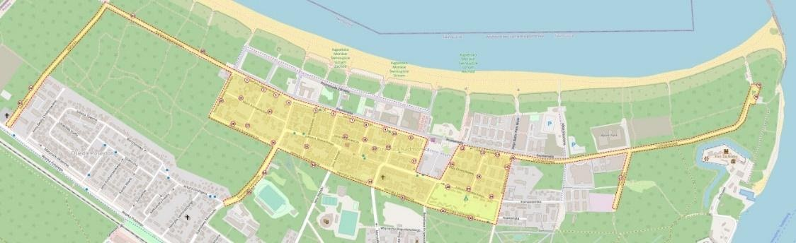
Publikacja artykułów
Przykłady
Obecny zakres strefy płatnego parkowania w Świnoujściu.
cd. na następnej stronie
31

Slide 32
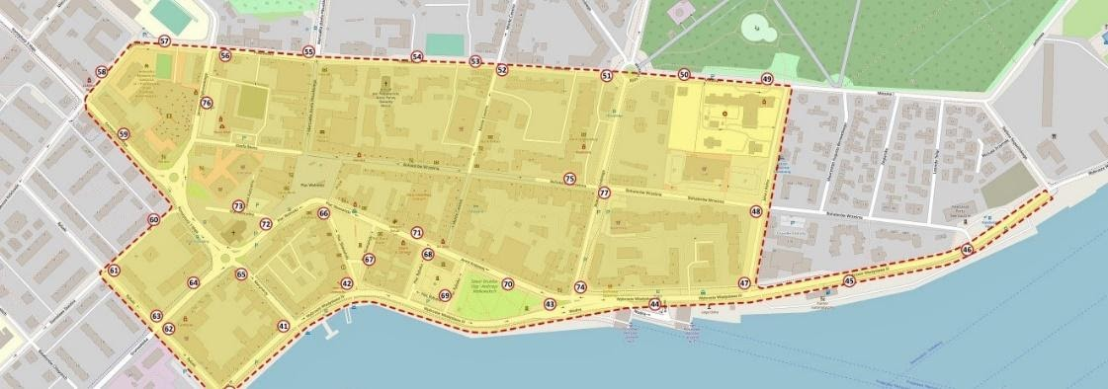
Publikacja artykułów
Przykłady
Obecny zakres strefy płatnego parkowania w Świnoujściu.
cd. na następnej stronie
32

Slide 33
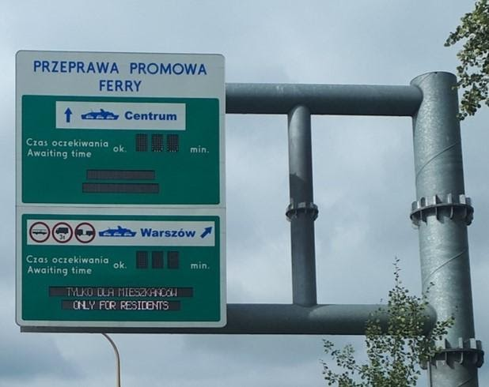
Publikacja artykułów
Przykłady
Elementami zarządzania ruchem wprowadzonymi w latach poprzednich w naszym mieście są też nowoczesne sygnalizacje świetlne acykliczne Sygnalizacja taka jest w pełni zależna od ruchu. Fazy mogą być w niej tworzone na bieżąco, a czas ich trwania jest zmienny i zależny od określonych charakterystyk ruchu. W roku 2009 przebudowano i przeprogramowano sygnalizacje świetlne na ul. 11 Listopada na skrzyżowaniach z ulicami Grunwaldzką, Szkolną i Matejki. Na skrzyżowaniu ulicy 11 Listopada z ulicą Grunwaldzką powstawały duże kolejki pojazdów dojeżdżających do tego skrzyżowania od ulicy Nowokarsiborskiej. Zlikwidowano stałoczasową sygnalizację świetlną i zastąpiono ją acykliczną sygnalizacją oraz dobudowano detektory ruchu w postaci pętli indukcyjnych. Zwiększyło to efektywność sterowania poprzez dostosowanie wyświetlania sygnałów świetlnych do chwilowych wahań i zmian w ruchu spowodowanych przede wszystkim potokami ruchu z przeprawy promowej. W ramach tej optymalizacji ponadto dokonano skoordynowania sygnalizacji świetlnej na skrzyżowaniach ulicy 11 Listopada z ulicami Szkolną i Matejki.
Tablica informująca o czasie oczekiwania na przeprawę promową w Świnoujściu.
cd. na następnej stronie
33

Slide 34
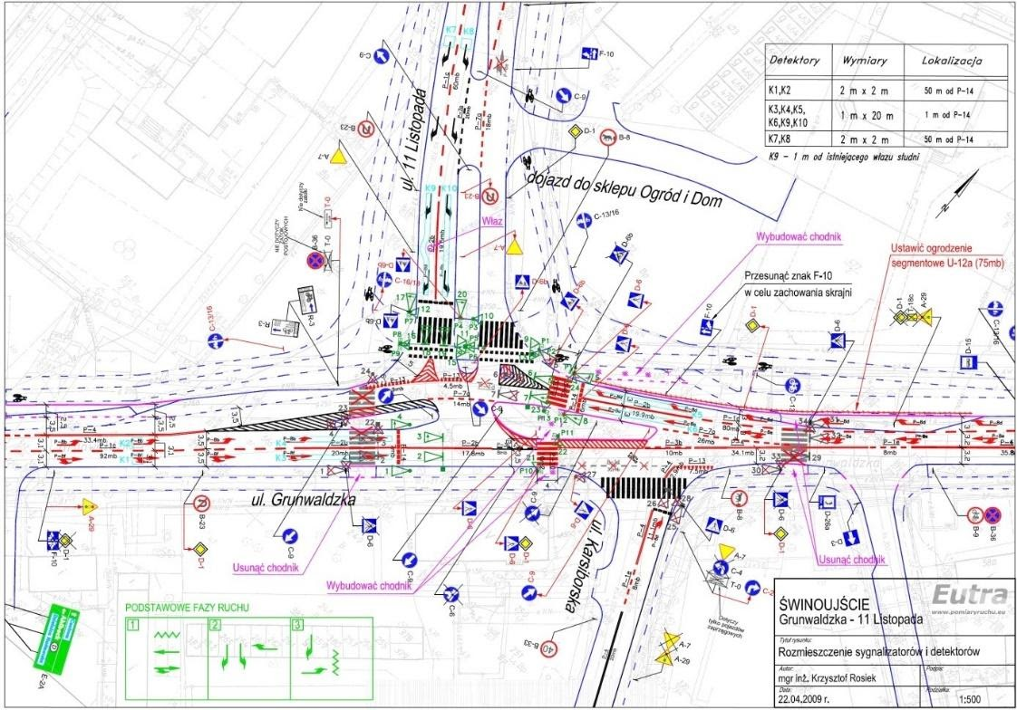
Publikacja artykułów
Przykłady
Projekt optymalizacji sygnalizacji świetlnej na skrzyżowaniu ulic 11 Listopada i Grunwaldzkiej w Świnoujściu.
Zarządzanie ruchem poprzez jego rozpoznawanie i sterowanie zostało wprowadzone również na przebudowanych w latach 2019 – 2020 skrzyżowaniach ulicy Wojska Polskiego z ulicami 11 Listopada i Bałtycką. Na tych skrzyżowaniach zastosowano także sygnalizacje acykliczne, których programy sterowania zasilane są przez dane ruchowe zbierane za pomocą detektorów w postaci pętli indukcyjnych na jezdni i kamer na masztach sygnalizacyjnych, co oznacza, ze sterowanie ruchem jest w tym przypadku dostosowane do aktualnych warunków ruchu na tych skrzyżowaniach. Ponadto na skrzyżowaniach zostały wybudowane dodatkowe pasy do skrętu, co przy wsparciu sygnalizacji acyklicznej znacznie podniosło ich przepustowość.
cd. na następnej stronie
34

Slide 35
Publikacja artykułów
Przykłady
Kolejnymi zrealizowanymi w latach poprzednich elementami zarządzania ruchem w naszym mieście było utworzenie stref z ograniczonym ruchem samochodowym, preferujących zwłaszcza ruch pieszy (plac Wolności), pieszy i rowerowy (ul. Piłsudskiego, ul. Hołdu Pruskiego, Bohaterów Września i Monte Cassino) lub pieszy, rowerowy i komunikacji zbiorowej (odcinek ulicy Słowackiego). Działania w tym kierunku, zwłaszcza w śródmieściu, strefach zabytkowych i uzdrowiskowych są jak najbardziej pożądane, gdyż prowadzą do ograniczenia emisji transportowych i poprawy jakości środowiska miejskiego.
Od kilku lat rozpoczęto działania zmierzające do utworzenia systemu zarządzania ruchem, który integrowałby dotychczas wybudowane elementy oraz umożliwiałby tworzenie kolejnych w oparciu o rzeczywiste zmiany w strukturze i ilości ruchu.
W pierwszej kolejności rozpoczęto regularne (każdego roku) wykonywanie pomiarów natężenia ruchu na głównych ulicach i skrzyżowaniach w Świnoujściu. Przy wykorzystaniu m.in. tych pomiarów został opracowany w roku 2018 model ruchu dla miasta wraz z prognozami ruchu na głównych ciągach komunikacyjnych.
Następnie w latach 2018 - 2020 wykonana została koncepcja zarządzania ruchem w mieście, bazująca na wynikach modelu ruchu. Koncepcja przewiduje możliwość rozwoju ruchu w trzech różnych scenariuszach. Od wyboru scenariusza zależeć będą dalsze prace zarówno projektowe jak i realizacyjne zmierzające do budowy sytemu zarządzania ruchem
w naszym mieście.
Obecnie prowadzone są w tym zakresie konsultacje społeczne, które zostaną zakończone podjęciem uchwały Rady Miasta zatwierdzającej dalsze kierunki dotyczące ruchu w Świnoujściu. Równolegle z trwającymi konsultacjami został wybrany wykonawca programu funkcjonalno – użytkowego budowy systemu zarządzania ruchem w Świnoujściu. Program ten ma na celu przygotowanie dokumentacji umożliwiającej projektowanie i budowę systemu zarządzania ruchem, uwzględniającego kierunek rozwoju wyznaczony przez Miasto oraz wykorzystanie istniejących już elementów systemu zarządzania ruchem i koordynację z systemami budowanymi w tunelu pod Świną i w ciągu drogi ekspresowej S3.
cd. na następnej stronie
35

Slide 36
Publikacja artykułów
Przykłady
System zarządzania ruchem powinien składać się co najmniej z następujących podsystemów:
- monitorowania i sterowania ruchem drogowym (m.in. automatyczne zbieranie danych o strukturze ilościowej i rodzajowej ruchu na drogach, automatyczne zbieranie danych o zanieczyszczeniach komunikacyjnych i warunkach pogodowych, sterowanie sygnalizacjami świetlnymi w czasie rzeczywistym, kierowanie informacji do użytkowników poprzez tablice i znaki zmiennej treści),
- zarządzania transportem zbiorowym wraz z dynamiczną informacją pasażerską (m.in. nadawanie priorytetów pojazdom komunikacji zbiorowej oraz wyświetlanie informacji dla pasażerów w czasie rzeczywistym),
- zarządzania parkingami wraz z informacją parkingową (m.in. dynamiczna informacja o wolnych miejscach postojowych na parkingach).
Ponadto zakłada się utworzenie tzw. centrum zarządzania ruchem, które będzie stanowić „serce” całego systemu i zlokalizowane zostanie w jednym miejscu.
Jest to niezwykle istotne, chociażby z powodu konieczności reagowania w czasie rzeczywistym na zmiany w ruchu mogące powstać w wyniku zjawisk meteorologicznych oraz zdarzeń komunikacyjnych na drogach czy w tunelu. W wyniku takich zdarzeń może dojść do zamknięcia tunelu i konieczności pokierowania ruchu na przeprawę promową oraz parkingi do czasu jego ponownego otwarcia.
cd. na następnej stronie
36

Slide 37
Publikacja artykułów
Przykłady
Biorąc pod uwagę przytoczone na wstępie ryzyko zmian zachowań komunikacyjnych spowodowanych ułatwieniem przemieszczania się pomiędzy wyspami, wprowadzenie spójnego systemu zarządzania ruchem jest niezwykle istotne. Umożliwi reagowanie w czasie rzeczywistym na wahania ruchu, zdarzenia drogowe, pogodowe itp.
Sprawniejsze stanie się sterowanie ruchem drogowym, kierowanie na wolne miejsca parkingowe, nadawanie priorytetów komunikacji zbiorowej, zapewnienie bezpieczeństwa pieszym i rowerzystom oraz ograniczanie ruchu w miejscach wrażliwych. Ponadto dokonywanie stałych pomiarów ruchu pozwoli na planowanie rozkładów i potoków ruchu samochodowego, a także bardziej efektywne planowanie przedsięwzięć komunikacyjnych.
Jednym zdaniem wprowadzenie systemu zarządzania ruchem zoptymalizuje i usprawni poruszanie się w mieście, a także poprawi jakość środowiska miejskiego.
Nadal działa specjalna skrzynka mailowa: konsultacje@um.swinoujscie.pl, gdzie mogą Państwo zgłaszać swoje uwagi, komentarze, pomysły i propozycje rozwiązań. Dodatkowo swoje opinie mogą Państwo wrzucać do niebieskiego pudełka z napisem Konsultacje społeczne, które znajduje się na parterze budynku Urzędu Miasta Świnoujście przy ulicy Wojska Polskiego 1/5.
*Wskaźniki energochłonności przyjęto na podstawie danych IPCC (Intergovermental Panel on Climate Change)
Data publikacji: 23.09.2021
37

Slide 38
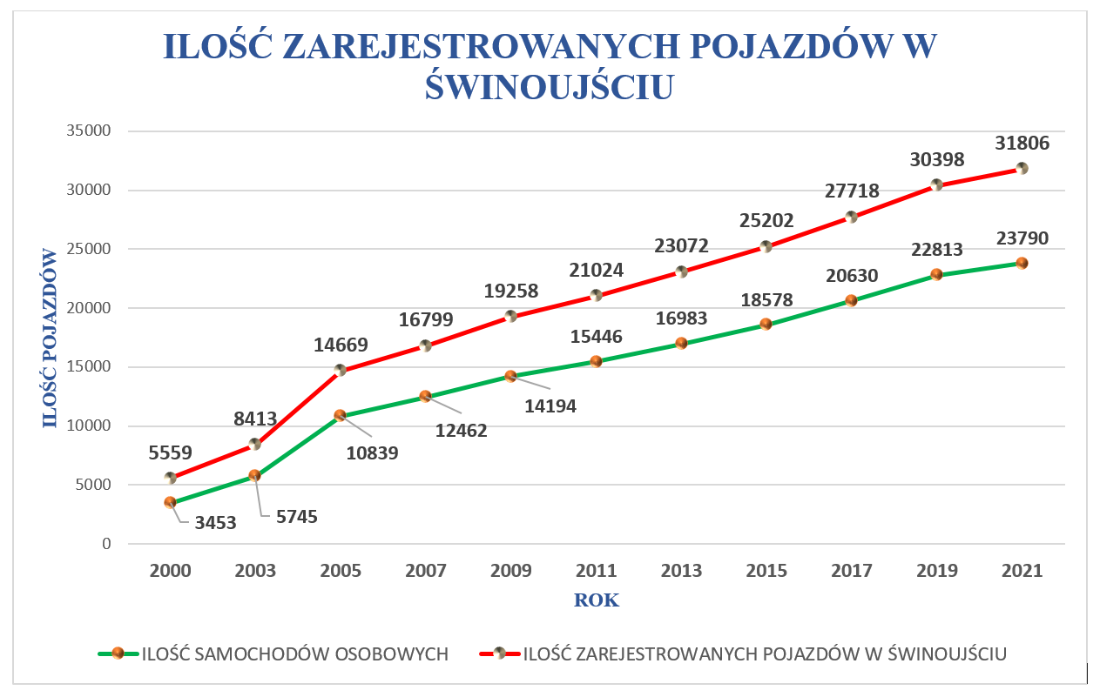
Publikacja artykułów
Przykłady
Twój Ruch. Tym razem o parkowaniu i parkingach w Świnoujściu
Świnoujście, jak każde inne miasto w Polsce - i nie tylko - boryka się ze zwiększającym się ruchem samochodowym. Jeszcze kilka lat temu wiele placów w mieście stanowiły tereny zielonej rekreacji i placów zabaw. Obecnie każdy skrawek wolnej przestrzeni zagospodarowywany jest na parkingi. Nic dziwnego, bo przyrost ilości samochodów w mieście jest ogromny. Dziś niemal każda osoba ma możliwość zakupu samochodu, natomiast mało kto zastanawia się gdzie ten samochód postawi. Mało kto też sobie wyobraża obecnie życie bez samochodu, choć jeszcze kilkanaście lat temu korzystanie z autobusu, roweru lub chodzenie pieszo dla wielu było normą. Czy da się żyć bez samochodu? Niewątpliwie to głównie kwestia stylu naszego życia. Tak czy inaczej, lubimy komfort, korzystamy ze zdobyczy cywilizacyjnych, ale trzeba też mieć na uwadze obowiązki jakie temu towarzyszą.
Liczba samochodów zarejestrowanych w Świnoujściu (2000 – 2021) (bez samochodów będących w leasingu)
cd. na następnej stronie
38

Slide 39
Publikacja artykułów
Przykłady
Z powyższego wykresu jednoznacznie wynika, że ilość samochodów w naszym mieście wzrasta. Wzrasta też liczba parkingów i miejsc postojowych. Ale czy w wystarczającym tempie? To pytanie zadaje sobie prawie każdy właściciel samochodu. Tym bardziej, że trzeba mieć na uwadze również samochody przyjeżdzające do miasta w związku
z prowadzoną działalnością gospodarczą lub turystycznie.
Spróbujmy sobie odpowiedzieć na pytania:
Jaka jest pojemność naszego miasta, naszych osiedli mieszkaniowych, centrum miasta czy dzielnicy nadmorskiej?
Gdzie chcemy aby samochody bezwzględnie mogły dojechać i zaparkować, jakie i czyje samochody, w jakich porach dnia?
Czy chcemy zatrzymywać samochody przed określonymi strefami miasta, aby życie w tych strefach było bardziej komfortowe dla ich mieszkańców czy też godzimy się na sąsiedztwo z dużą ilością samochodów?
Zapewne ilu mieszkańców tyle różnych poglądów. Na pewno każdy chciałby aby parkingi były wszędzie i można było podjechać samochodem w każde miejsce miasta, do każdych drzwi (bo po to przecież kupiło się samochód) i tam zaparkować nie zdając sobie sprawy, że tworzenie miejsc parkingowych generuje ruch. Tworzenie przyjaznej infrastruktury dla kierowców powoduje, że chętnie z samochodu korzystamy a co za tym idzie natężenie ruchu na ulicach się zwiększa.
Dlatego decyzje o tworzeniu infrastruktury dla samochodów, lokalizacje parkingów ogólnodostępnych nie są łatwe. Trzeba za każdym razem wyważyć skutki decyzji rozbudowy ulic lub lokalizacji parkingów, aby miasto było przyjazne dla wszystkich użytkowników dróg, a nie tylko dla kierowców pojazdów mechanicznych. Wiele istniejących osiedli mieszkaniowych zarówno wielorodzinnych jak i jednorodzinnych o zwartej zabudowie, gdzie obecnie mieszkańcy dodatkowo wynajmują pokoje dla turystów (np. osiedle Posejdon), powstało w ubiegłym stuleciu. W okresie ich powstawania nie było świadomości zapewnienia miejsc postojowych dla właścicieli budynków, a tym bardziej dla odwiedzających ich turystów.
cd. na następnej stronie
39

Slide 40
Publikacja artykułów
Przykłady
Miasto, widząc problem dynamicznie zwiększającej się liczby pojazdów, wdrożyło politykę parkingową, którą konsekwentnie realizuje od co najmniej 2005 roku.
Miasto posiada odpowiednie zapisy zobowiązujące inwestorów do budowy niezbędnej liczby miejsc postojowych w uchwalonych miejscowych planach zagospodarowania przestrzennego lub w przypadku ich braku w wydawanych decyzjach o warunkach zabudowy. Z większości planów wynika, że na 1 mieszkanie w budynkach wielorodzinnych należy zapewnić co najmniej 0,8 miejsca postojowego, w przypadku budownictwa jednorodzinnego 2 miejsca. Dzisiaj ten wymóg jest zaniżony co widać po tempie wzrostu ilości samochodów. W czasach przyjmowania powyższych planów większość mieszkańców uważała, że wskaźnik był zawyżony.
O obowiązku budowy miejsc parkingowych mówią też przepisy prawa budowlanego, tj. § 18. stanowi wprost:
„1. Zagospodarowując działkę budowlaną, należy urządzić, stosownie do jej przeznaczenia i sposobu zabudowy, stanowiska postojowe dla samochodów użytkowników stałych i przebywających okresowo, w tym również stanowiska postojowe dla samochodów, z których korzystają osoby niepełnosprawne.
2. Liczbę stanowisk postojowych i sposób urządzenia parkingów należy dostosować do wymagań ustalonych w miejscowym planie zagospodarowania przestrzennego albo w decyzji o warunkach zabudowy i zagospodarowania terenu, z uwzględnieniem potrzebnej liczby stanowisk, z których korzystają osoby niepełnosprawne.”
Parkingi zobowiązani są budować wszyscy, którzy tworzą zapotrzebowanie na nie, czyli deweloperzy realizujący budynki mieszkaniowe, inwestorzy obiektów hotelowych, handlowych, usługowych itp. Dotyczy to również wspólnot mieszkaniowych czy spółdzielni. W tym miejscu należy zaznaczyć, że budowa parkingów nie jest zadaniem własnym gminy, co wynika z ustawy o samorządzie gminnym.
W związku z powyższym, w ramach inwestycji prywatnych, tylko od 2016 roku powstało ok. 1,2 tys. miejsc parkingowych.
cd. na następnej stronie
40

Slide 41
Publikacja artykułów
Przykłady
Są sytuacje, gdy inwestor nie jest w stanie w racjonalny sposób zbudować miejsc parkingowych na własnej działce (zabudowa śródmiejska, małe działki z zabytkowymi obiektami). Miasto zobowiązuje w takich sytuacjach inwestorów do budowy parkingów ogólnodostępnych na terenach gminnych. W ramach umów z inwestorami od roku 2007 powstało około 580 miejsc parkingowych m. in.: przy ul. Sienkiewicza, ul. Rybaki, ul. Jachtowej, Uzdrowiskowej, Placu Słowiańskim.
Ponadto w najbliższym czasie inwestorzy zgodnie z wydanymi pozwoleniami na budowę, utworzą jeszcze ok. 2,6 tys. miejsc parkingowych.
Aktywność w budowie miejsc postojowych wykazują zarządcy nieruchomości we wspólnotach oraz spółdzielni mieszkaniowe dysponujące dużymi terenami. Spółdzielnia Mieszkaniowa „Odra” zagospodarowała tereny pod miejsca postojowe przy budynku Wybrzeże Wł. IV/Chrobrego, Staszica/Kościuszki, wzdłuż Batalionów Chłopskich łącznie na ok. 120 miejsc. Posiada też jeden wybudowany kilkanaście lat temu garażowiec na ok. 60 miejsc. Spółdzielnia Mieszkaniowa „Słowianin” posiada jeden garażowiec na ok. 140 miejsc i prowadzi wiele działań związanych z tworzeniem miejsc postojowych na osiedlach (brak danych dotyczących ilości).
Niezależnie od działań inwestorów, zobowiązanych do budowy miejsc parkingowych w ramach polityki parkingowej Miasto realizuje w pasach drogowych miejsca postojowe dla samochodów w celu umożliwienia krótkiego postoju lub parkingi w strefach obsługujących zwiększone natężenie ruchu.
W ramach budowy i przebudowy dróg powstało wiele miejsc postojowych w zatokach ulic, m.in.: Grunwaldzkiej, Wybrzeże Władysława IV, Piastowskiej, Plac Kościelny, Gdyńskiej, Roosevelta, Marynarzy, Bydgoskiej, Kościuszki, Markiewicza, Jana Pawła II, Słowackiego, Kołłątaja, Wyszyńskiego, Monte Cassino, Bema, Moniuszki, Chrobrego, Chełmońskiego i Malczewskiego (ok. 650 miejsc postojowych) Ponadto Miasto zbudowało parkingi
z miejscami postojowymi m.in. przy ul. Moniuszki (57 miejsc), przy ul. Legionów – 184 miejsc), przy ul. Steyera (171 miejsc), przy ul. Monte Cassino (47 miejsc), przy Placu Rybaka (24 miejsca).
cd. na następnej stronie
41

Slide 42
Publikacja artykułów
Przykłady
Łącznie w ostatnich latach powstało ok. 1,7 tys. ogólnodostępnych miejsc parkingowych, nie licząc tych, które zostały utworzone poprzez dopuszczenie parkowania na drogach jednokierunkowych.Obecnie w całym mieście jest ponad 5,4 tys. ogólnodostępnych miejsc postojowych. Ponad tysiąc miejsc postojowych znajduje się w dzielnicy nadmorskiej, wzdłuż ulic, w zatokach oraz na parkingach.
Najważniejsze znajdują się w następujących lokalizacjach:
- parkingi ogólnodostępne:
Parking na ulicy Uzdrowiskowej – 88 mp.
Parking przy ul. Rybaki – 75 mp.,
Parking przy ul. Warszawskiej – 44 mp.,
Parking przy ul. Grunwaldzkiej – 71 mp.,
Parking przy ul. Daszyńskiego – 90 mp.
Parking przy ul. Monte Cassino – 47 mp.,
Parking przy ul. Barlickiego – 50 mp.,
Parking przy ul. Steyera (przy Remondisie) – 171 mp.
Parking przy ul. 11 Listopada (przy sklepie Dom i Ogród) – 34 mp.,
Parking ul. Wojska Polskiego/Malczewskiego – 70 mp.,
Parking przy ul. Jachtowej – 40 mp.
- parkingi płatne:
Parking przy Alei Interferie – 130 mp.,
Parking przy Placu Mickiewicza – 85 mp.,
Parking przy ul. Sienkiewicza – 50 mp,
Parking przy ul. Matejki (przy Amfiteatrze) – 29 mp.,,
Parking przy ul. Legionów – 184 mp.,
Parking przy ul. Bałtyckiej – 55 mp.,
Parking przy Placu Rybaka – 24 mp.
Parking przy Piłsudskiego ( hala sportowa) – 45 mp.
Parking przy Dąbrowskiego (przy przychodni) – 45 mp.
- ostatnia grupa parkingów to parkingi płatne sezonowo:
Parking przy ul. Bałtycka/Żeromskiego – 184 mp.,
Parking przy ul. Ku Morzu – 103 mp. (mieszkańcy bezpłatnie),
Parking przy ul. Moniuszki – 57 mp.,
Parking przy ul. Żeromskiego (Basen Miejski) – 24 mp.,
Powyższe zestawienie pokazuje, że wybór miejsc ogólnodostępnych w naszym mieście jest całkiem duży.
cd. na następnej stronie
42

Slide 43
Publikacja artykułów
Przykłady
Nowe miejsca postojowe powstają również dzięki przekształceniu ulic dwukierunkowych na ulicę jedno kierunkowe. Dzięki temu istnieje możliwość wyznaczenia dodatkowych miejsc postojowych. Wprowadzenie ruchu jednokierunkowego na ulicach ma swoje zalety m. in.: uporządkowanie ruchu i utrzymanie jego płynności, uporządkowanie parkowania pojazdów, zwiększenie bezpieczeństwa ruchu drogowego wszystkich jego uczestników oraz eliminuje niebezpieczne wyjazdy. Oczywiście wprowadzenie ruchu jednokierunkowego posiada również swoje wady np.: zwiększenie prędkości pojazdów (kierowca ma świadomość braku ruchu pojazdów z przeciwka), a także wydłużenie drogi dojazdu do posesji.
Należy zaznaczyć, że przed możliwością przekształcenia ulicy dwukierunkowej w ulicę jednokierunkową badane są wszystkie aspekty danej ulicy. Przykładem może być ulica Łużycka, która to na wniosek mieszkańców została przekształcona na ulicę jednokierunkową w kierunku ulicy Grunwaldzkiej. Przed przekształceniem była ulicą dwukierunkową, na której po jednej stronie pomimo zakazu zatrzymywania i postoju parkowały pojazdy i zawężały ulicę co doprowadzało do niebezpiecznych sytuacji oraz kolizji drogowych. Zarządca drogi po przeanalizowaniu otrzymanych informacji od Komendy Miejskiej Policji w Świnoujściu, natężenia ruchu, sprawdzeniu charakteru usług, które przy danej ulicy są prowadzone przychylił się do wniosku mieszkańców i przekształcił ulicę Łużycką na ulicę jednokierunkową.
W trakcie realizacji jest parking przy ul. Barlickiego na 125 miejsc oraz niebawem powinna rozpocząć się budowa parkingu przy ul. Bałtyckiej na 98 miejsc. Ten parking miał być wybudowany w 2020 roku, jednak procedury środowiskowe mocno się wydłużyły i Miasto dopiero obecnie jest w trakcie uzyskiwania pozwolenia na budowę.
Własne parkingi posiadają nowo budowane budynki mieszkalne, hotele, sanatoria, budynki handlowe czy usługowe. Nie zawsze jednak kierowcy z tych parkingów korzystają. Najczęściej z powodów ekonomicznych – trzeba za takie miejsce zapłacić. Najbardziej widoczny jest ten problem na nowo budowanych osiedlach przez deweloperów, gdzie w części hale garażowe stoją puste. Nabywcy mieszkań niejednokrotnie nie chcą wykupować lub wynajmować miejsc parkingowych z uwagi na wysoki koszt i parkują samochody przed blokiem - na chodnikach, trawnikach itp. To będzie wymagało niewątpliwie wprowadzenia regulacji eliminujących taki proceder. Niestety nie ma ustawowych regulacji przymuszających deweloperów do sprzedaży mieszkań wraz z miejscem postojowym. cd. na następnej stronie
43

Slide 44
Publikacja artykułów
Przykłady
Podobna sytuacja ma miejsce w niektórych hotelach, gdzie dodatkowo prowadzone są ogólnodostępne usługi. Parkingi zarezerwowane są tylko dla gości hotelowych, dla kadry pracowniczej natomiast dla gości z zewnątrz miejsca nie są udostępniane mimo takiego wymogu i potrzeby.
Realizowanie opisanej polityki parkingowej zapobiegło istotnym problemom braku miejsc parkingowych w naszym mieście. Problemy te występują niewątpliwie w wybranych miejscach i w okresie szczytu sezonu turystycznego. Choć wprowadzenie strefy płatnego parkowania mocno zweryfikowało ten problem – okazuje się, że bez większego trudu można obecnie czasowo zatrzymać się przy ulicy aby załatwić sprawy w centrum miasta a nawet w dzielnicy nadmorskiej. Wcześniej kierowcy zapełniali ulice samochodami bo były to miejsca bezpłatne i mało kto podejmował starania związane z wprowadzeniem samochodu na własną posesję.
Oczywiście podobnie jak winnych kurortach nadmorskich, nie jest możliwe zapewnienie w sezonie letnim wystarczającej ilości miejsc postojowych dla wszystkich osób przyjeżdżających samochodami. Stąd również przed nami decyzje gdzie i dla kogo ruch samochodowy powinniśmy docelowo ograniczyć a gdzie stworzyć warunki do powstawania wielokondygnacyjnych budynków garażowych.
Miasto posiada w planach lokalizacje pod budynki garażowe w różnych strefach – w centrum, przy osiedlach mieszkaniowych, przy dworcu PKP czy dzielnicy nadmorskiej. Rozważa również lokalizację parkingu buforowego na obrzeżach miasta. Współpracę w tym zakresie zgłosił zarząd Spółdzielni Mieszkaniowej „Słowianin”, dysponujący gruntami przy ul. Karsiborskiej i Miasto wyraziło zainteresowanie taką propozycją oraz prowadzeniem dalszych rozmów.
cd. na następnej stronie
44

Slide 45
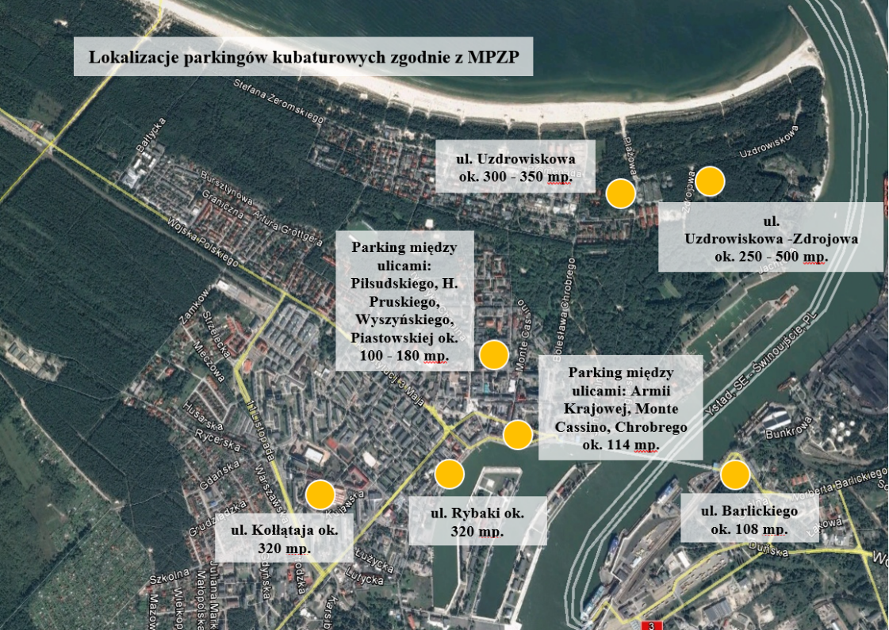
Publikacja artykułów
Przykłady
Ponieważ są to inwestycje bardzo kosztowne, a mogące przynosić dochody, działki pod te parkingi są oferowane przez Miasto inwestorom prywatnym w formie sprzedaży lub dzierżawy (jak wcześniej wspomniano, nie jest to zadanie własne gminy). Obecnie w taki sposób realizowany jest parking kubaturowy przez prywatnego inwestora w kwartale ulic Dąbrowskiego, Bema, Piastowskiej i Piłsudskiego. Trwająca jednak od 2020 roku epidemia wydłużyła czas realizacji wspomnianego parkingu. Nowy deklarowany przez inwestora termin ukończenia parkingu IV kwartał 2022 roku.
Na powyższej mapie pokazane są planowane lokalizacje parkingów kubaturowych, zgodne z planem zagospodarowania lub uzyskanymi warunkami zabudowy.
cd. na następnej stronie
45

Slide 46
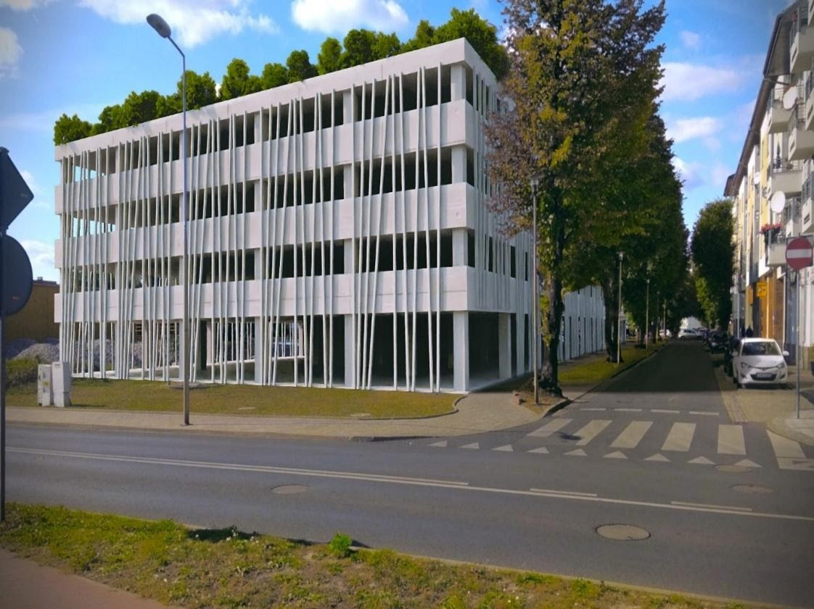
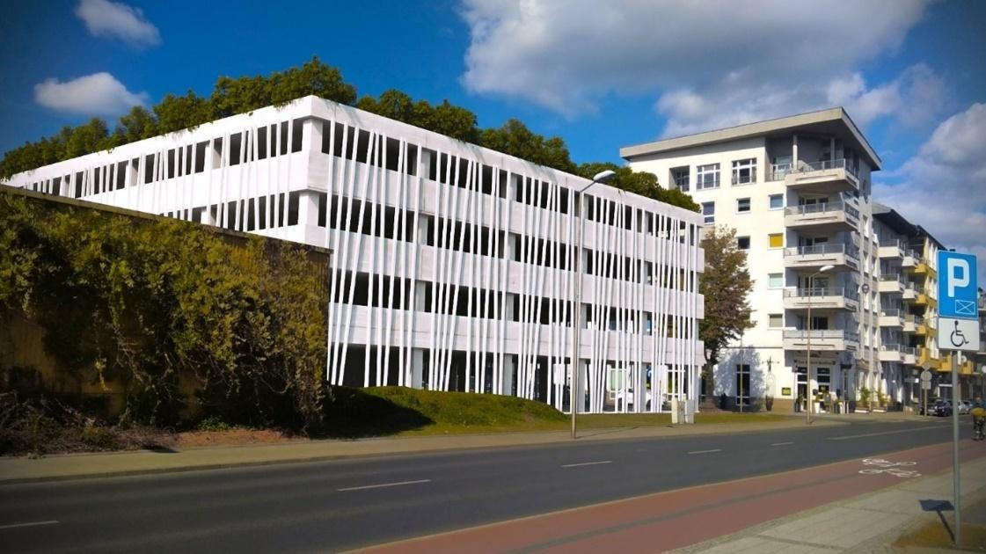
Publikacja artykułów
Przykłady
Przykładowe wizualizacje planowanych parkingów kubaturowych na terenie Świnoujścia zaprezentowano poniżej. Jedna z lokalizacji parkingu przewidziana jest przy ulicy Rybaki na ok. 320 miejsc postojowych.
Koncepcja Biura „UrbanPRO Wojciech Kozłowski”
46

Slide 47
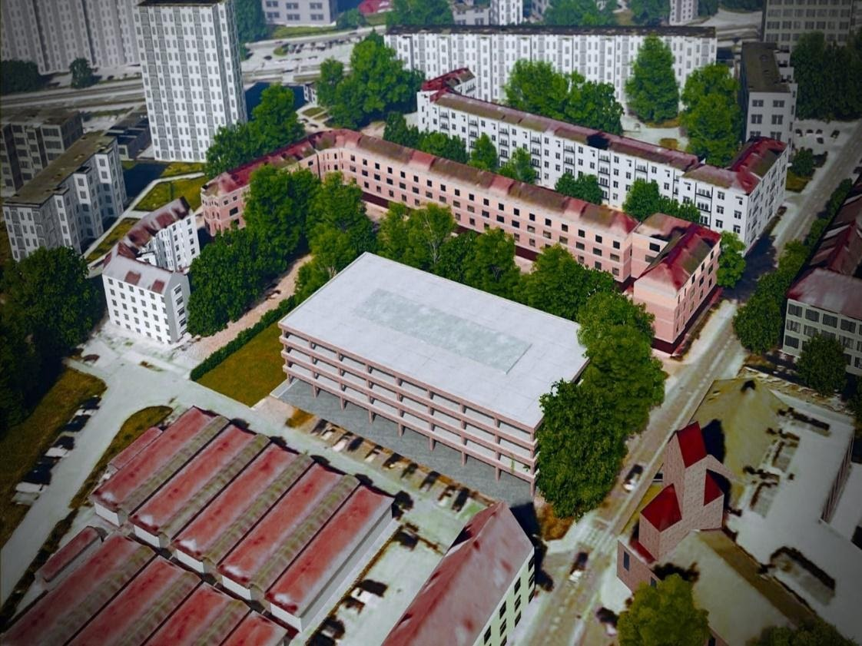
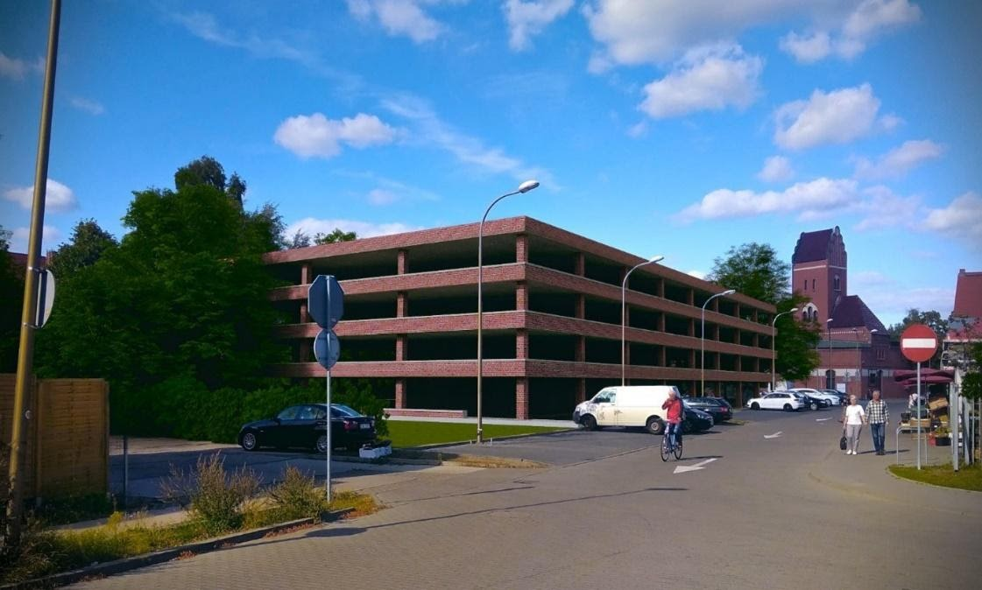
Publikacja artykułów
Przykłady
Parking przy ul. Kołłątaja (obok Zielonego Rynku) na ok. 320 miejsc postojowych.
Koncepcja Biura „UrbanPRO Wojciech Kozłowski”
cd. na następnej stronie
47

Slide 48
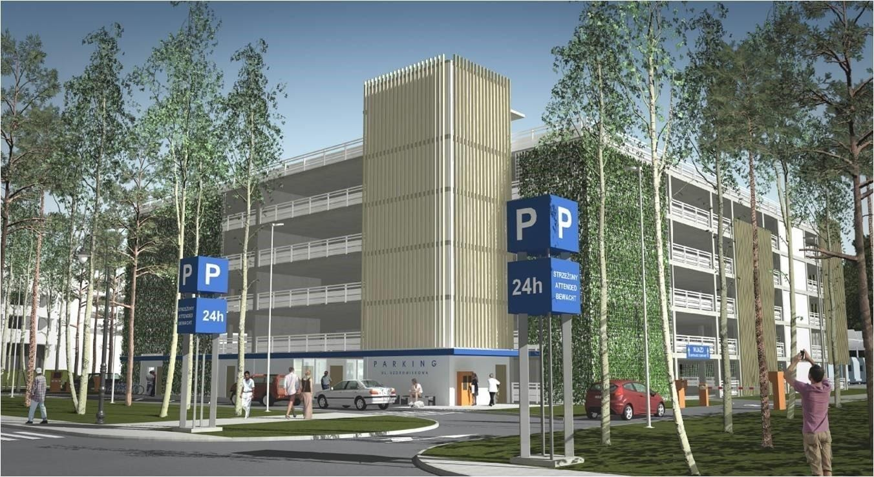
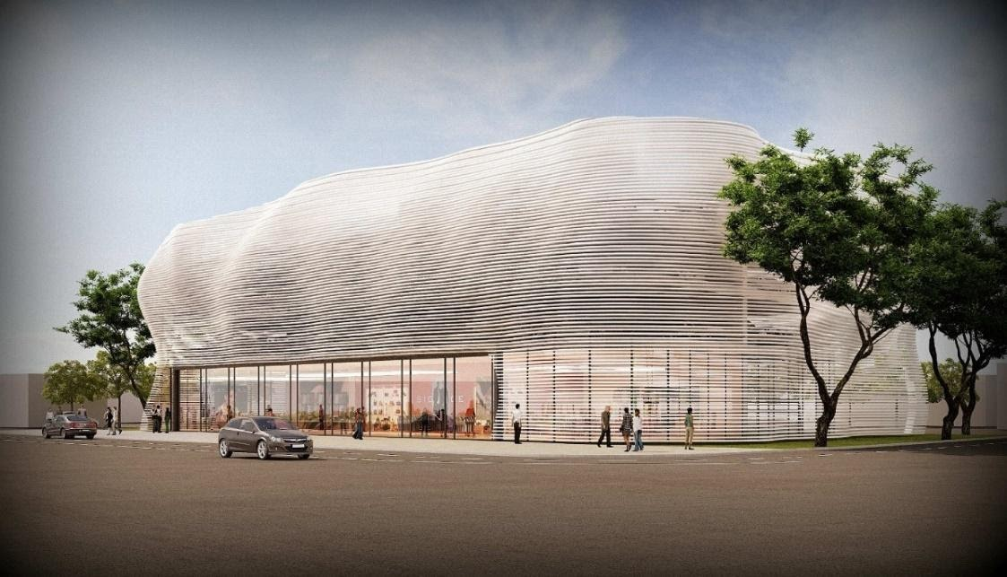
Publikacja artykułów
Przykłady
Parking przy ul. Barlickiego - 108 miejsc postojowych
Koncepcje wykonało Biuro projektów „COMPONO” sp. z o.o.
Parking przy ul. Uzdrowiskowej - 300 – 350 miejsc postojowych . Koncepcja Biura ABC, Świnoujście
48

Slide 49
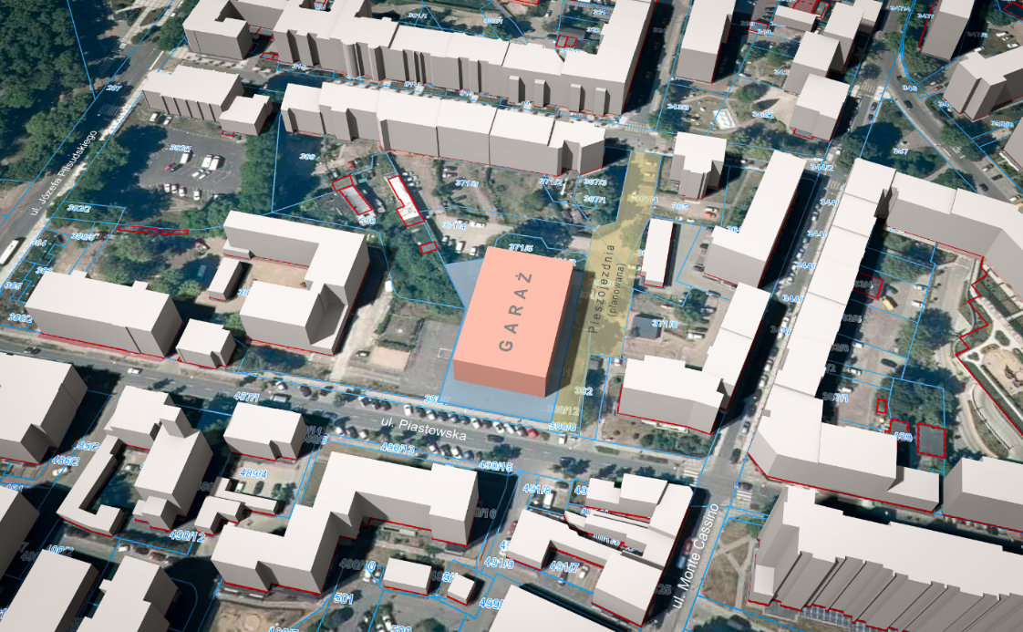
Publikacja artykułów
Przykłady
Parking w kwartale między ulicami: Piłsudskiego, Hołdu Pruskiego, Wyszyńskiego, Piastowskiej w Świnoujściu - ok. 100 - 180 mp
Dzięki wybudowaniu parkingów kubaturowych zwiększy się w przyszłości ilość miejsc postojowych, odpowiednio do rosnącego zapotrzebowania.
Czy budowa budynków parkingowych jest ekonomicznie opłacalna?
Miasto w roku 2015 przeprowadziło analizę kosztów budowy parkingów kubaturowych dla dwóch lokalizacji przy ul. Dąbrowskiego oraz przy ul. Uzdrowiskowej oraz ich ekonomicznej opłacalności. W ramach przeprowadzonej analizy przewidziano wówczas wartość inwestycji realizowanych w formie tradycyjnej:
Lokalizacja przy ul. Dąbrowskiego (założono 150 mp.) – koszt budowy ponad 8,6 mln zł.,
Lokalizacja przy ul. Uzdrowiskowej (założono 300 mp.) – koszt budowy ok. 15,8 mln zł.
cd. na następnej stronie
49

Slide 50
Publikacja artykułów
Przykłady
Niestety, wynik ekonomiczny okazał się na tyle niekorzystny, że Miasto byłoby zmuszone dopłacać znaczne kwoty do utrzymania tych garażowców, nawet ok. 0,5 mln zł rocznie do jednego parkingu. Biorąc pod uwagę dzisiejszy wzrost cen surowców koszt budowy będzie większy. Od kilku lat bez powodzenia szukamy inwestorów prywatnych. Dlaczego? Prawdopodobnie inwestorzy prywatni mają zapewniony portfel przedsięwzięć na najbliższy okres, stąd nie są zainteresowani tego typu inwestycją, która ma wydłużoną stopę zwrotu zysku w stosunku do innych inwestycji mieszkaniowych czy hotelowych. Jest to też ryzykowana inwestycja co do obłożenia miejsc, szczególnie w skali całego roku. Jest szansa, że ta sytuacja się zmieni. Widoczne jest coraz większe zainteresowanie potencjalnych inwestorów dzierżawą lub zakupem gruntów pod tego typu inwestycje. Udało się wyłonić takich inwestorów dla parkingów przy ul. Dąbrowskiego oraz ul. Uzdrowiskowej.
Obecnie trwają procedury przetargowe na oddanie w dzierżawę niezabudowanych nieruchomości gruntowych stanowiących własność gminy Miasto Świnoujście z przeznaczeniem na realizację parkingów wielopoziomowych wraz z niezbędną infrastrukturą towarzyszącą, a następnie zarządzanie obiektem, położonych przy ul. Kołłątaja oraz przy ul. Piastowskiej.
Dlaczego nie ma parkingu wielopoziomowego w Dzielnicy Nadmorskiej?
Ponieważ występują tam duże ograniczenia narzucone przez organy środowiskowe oraz sprzeciw społeczny dotyczący wycinki drzew. Plan zagospodarowania przestrzennego przewiduje lokalizację dwóch parkingów wielopoziomowych w rejonie ulic: Zdrojowej i Uzdrowiskowej. Obie działki są mocno zalesione. Ponadto parking przy ul. Zdrojowej wymaga budowy drogi dojazdowej, tj. projektowanej obecnie ulicy Nowojachtowej. Obecna ulica Chrobrego nie ma odpowiedniej przepustowości i przebiega przez sam środek zabytkowego Parku Zdrojowego. Biorąc powyższe pod uwagę ruch samochodowy przez ulicę Chrobrego należy ograniczyć a nie powiększać.
cd. na następnej stronie
50

Slide 51
Publikacja artykułów
Przykłady
Należy też podjąć decyzję, czy w ogóle do dzielnicy nadmorskiej kierować samochody? Może trzeba ruch turystyczny zatrzymać na obrzeżach miasta, a stamtąd dowozić turystów do hoteli autobusami lub innymi zorganizowanymi środkami transportu wzorem innych podobnie turystycznych miast? Takie rozwiązanie ma niewątpliwie wiele zalet, ogranicza do minimum ruch samochodowy w uzdrowiskowej Dzielnicy Nadmorskiej i w ogóle w mieście, wypełnia zalecenia zachowania statusu strefy uzdrowiskowej. Ma też zagrożenia – rozwiązanie powinno być uzgodnione z przedsiębiorcami prowadzącymi tam działalność, obawiającymi się o utratę klientów oraz generowanie kosztu związanego z ich dowożeniem.
Opinie od Państwa w zakresie wyżej poruszonej problematyki pomogą naszemu samorządowi zdecydować o wyborze koncepcji transportu, komunikacji i ruchu w Świnoujściu. To poważne przedsięwzięcia, dlatego warto podzielić się swoim poglądami na ten temat i wyrazić swoją opinię.
W najbliższym czasie musimy wspólnie podjąć decyzję kierunkową, wynikającą z koncepcji zarządzania ruchem w mieście, gdzie przedstawione zostały trzy scenariusze: nie ingerujemy w ruch samochodowy, ingerujemy częściowo, wprowadzając ograniczenia dla samochodów (wariant zrównoważony) czy też ingerujemy bardziej zdecydowanie, tworząc jak najwięcej stref wyłączonych z ruchu samochodowego. Dopiero potem będą realizowane szczegółowe rozwiązania, w tym w zakresie lokalizacji parkingów.
Do ostatniego dnia września działa specjalna skrzynka mailowa: konsultacje@um.swinoujscie.pl, gdzie nadal mogą Państwo zgłaszać swoje uwagi, komentarze, pomysły i propozycje rozwiązań. Dodatkowo swoje opinie mogą Państwo wrzucać do niebieskiego pudełka z napisem Konsultacje społeczne, które znajduje się na parterze budynku Urzędu Miasta Świnoujście przy ulicy Wojska Polskiego 1/5.
Data publikacji: 10.09.2021
51

Slide 52
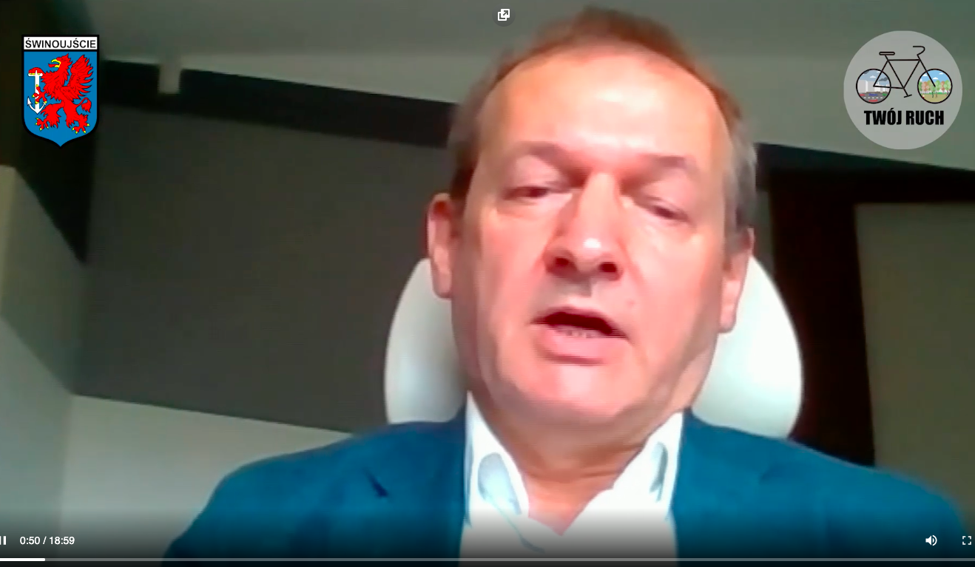
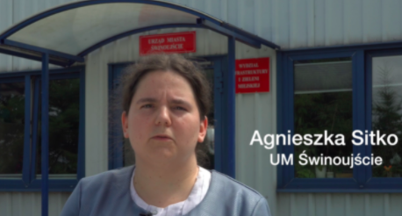
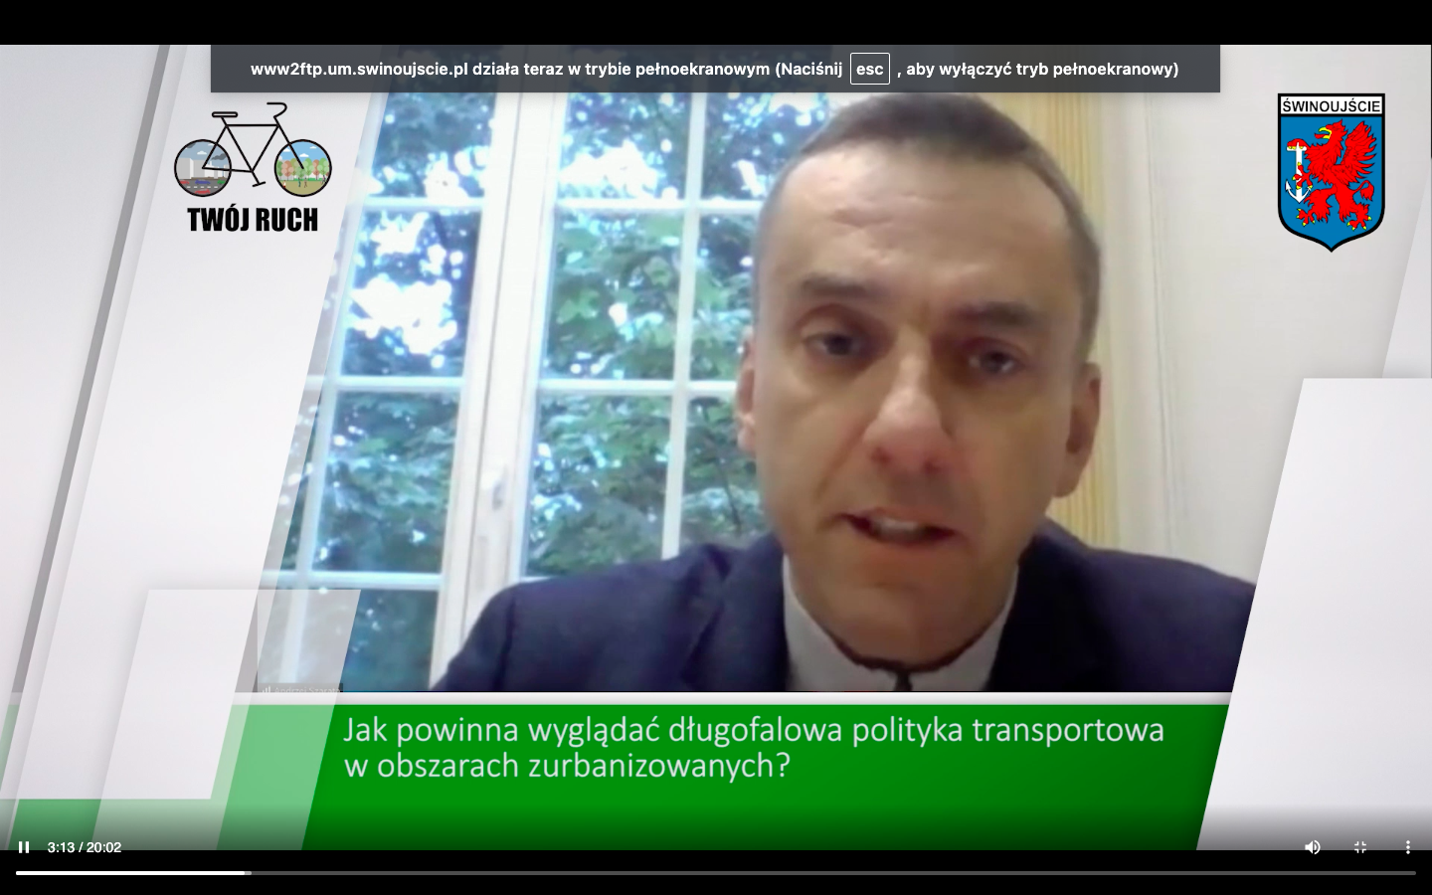
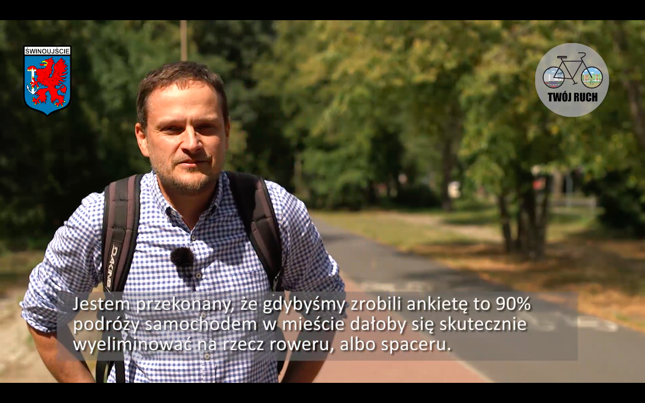
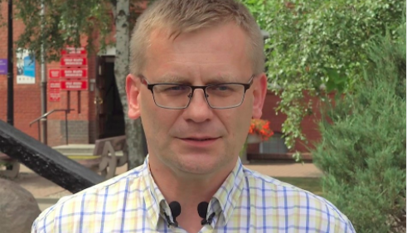
Wywiady z ekspertami i specjalistami
mgr inż. Krzysztof Rosiek, specjalista ds. pomiarów ruchu
Agnieszka Sitko, Urząd Miasta Świnoujście
prof. dr. hab inż. Andrzej Szarata, Dziekan Wydziału Inżynierii Lądowej Politechniki Krakowskiej
Maciej Maciejewski, Balticbike
mgr inż. Rafał Łysiak, naczelnik Wydziału Inwestycji Miejskich Urzędu Miasta Świnoujście
52

Slide 53
Wywiad z ekspertem
Podsumowanie wywiadu z mgr inż. Krzysztofem Rosiekiem, specjalistą ds. pomiarów ruchu.
„- Projektować rondo czy skrzyżowanie z sygnalizacją świetlną? To pierwsze rozwiązanie sprawdzi się w określonym zakresie natężenia ruchu. Na przykład, czterowlotowe rondo generuje kilkanaście relacji drogowych (jazda prosto, zjazdy, przekraczanie pasów ruchu). Natężenie ruchu w każdej tej relacji będzie miało wpływ na zapewnienie przepustowości i odpowiednich warunków ruchu. Problem polega na tym, że ronda mają ograniczoną przepustowość. Łatwiej dopasować ją do małego lub umiarkowanego ruchu, szczególnie w obszarach miejskich. Jeśli natężenie ruchu jest większe, powstają przeciążenia i kolejki. Dopóki więc rondo spełnia warunki odpowiedniej swobody ruchu, wówczas warto uwzględnić je przy projektowaniu infrastruktury drogowej”.
53

Slide 54
Wywiad ze specjalistą
Podsumowanie wywiadu z Agnieszką Sitko, specjalistą ds. Infrastruktury drogowej Urzędu Miasta Świnoujście.
„- Tunel w Świnoujściu ułatwi zmotoryzowanym wjazd do lewobrzeżnej części miasta. Zdajemy sobie sprawę, że powoduje to konieczność prowadzenia polityki transportowej w taki sposób, by zrównoważyć komfort korzystania również z innych środków transportu, alternatywnych wobec samochodu. Tak, aby liczba aut w Świnoujściu nie doprowadziła do spowodowania paraliżu komunikacyjnego i nie pogorszyła się jakość życia mieszkańców. Musimy wybrać optymalne rozwiązania, które poprawią komfort odbywania podróży pieszo, rowerami i transportem zbiorowym, nie wykluczając jednak użytkowników samochodów”.
54

Slide 55
Wywiad z ekspertem
Podsumowanie wywiadu z prof. dr. hab inż. Andrzejem Szaratą, Dziekanem Wydziału Inżynierii Lądowej Politechniki Krakowskiej.
„- Jak kształtować system transportowy w miastach? Należy w ten sposób projektować infrastrukturę, by umożliwić przemieszczanie się w obszarach zurbanizowanych optymalnym środkiem transportu. To nie oznacza wyłącznie samochodu. Nie oznacza wyłącznie komunikacji miejskiej, ani projektowania tylko ścieżek rowerowych. To wszystko należy wyważyć poprzez odpowiednie kształtowanie infrastruktury transportowej. Ale nie kosztem pieszych, nie kosztem rowerzystów, ani kosztem użytkowników komunikacji miejskiej. Swobodna rozbudowa infrastruktury drogowej prowadzi natomiast do eskalacji zjawiska korzystania z aut w miastach, a w efekcie do korkowania dróg. Dlatego należy projektować z głową, nie pogarszając warunków dla innych użytkowników ruchu”.
55

Slide 56
Wywiad ze specjalistą
Podsumowanie wywiadu z Maciejem Maciejewskim z Balticbike.
„- Samochody są nieodzowną częścią naszego życia. Są nam absolutnie niezbędne, to nie podlega dyskusji. Ciężko mieć pretensje do ludzi, że z samochodów korzystają. Jednak jestem przekonany, że gdybyśmy zrobili ankietę, to okazałoby się, że dziewięćdziesiąt procent podróży samochodem w naszym mieście dałoby się wyeliminować na rzecz spaceru lub przemieszczania się rowerem. Rower powinien stać się równoprawnym miejskim środkiem transportu, bo o ile obecnie przemieszczamy się autem w dość komfortowych warunkach, to za kilka lat – biorąc pod uwagę w jakim kierunku Świnoujście się rozwija – przestawienie się na alternatywne środki transportu będzie nieodzowne. Pytanie czy zrobimy to spokojnie teraz, czy dopiero kiedy zderzymy się ze ścianą”.
56

Slide 57
Wywiad z ekspertem
Podsumowanie wywiadu z mgr inż. Rafałem Łysiakiem, naczelnikiem Wydziału Inwestycji Miejskich Urzędu Miasta Świnoujście.
„- Świnoujście jest przygotowane na przyjęcie ruchu związanego z budową tunelu. Mamy sporo traktów pieszych, szczególnie w dzielnicy nadmorskiej, dużo wykonanych dróg rowerowych, sporo jest też w projektowaniu, więc jeśli ruch będzie się zwiększał, będziemy mogli odpowiedzieć na to zjawisko. Natomiast zakupy, odwiedziny u znajomych, odcinki długości do kilometra czy nawet dwóch można w Świnoujściu zrealizować bez udziału samochodu. Zachęcam wszystkich do pieszych spacerów, gdyż w dzisiejszym, zabieganym świecie brakuje nam czasu na rekreację. Krótki spacer, nawet w celach zawodowych, doskonale spełni swoją rolę”.
57

Slide 58
Efekt
Wszystkie artykuły zostały łącznie wyświetlone prawie
16 tysięcy razy.
58

Slide 59
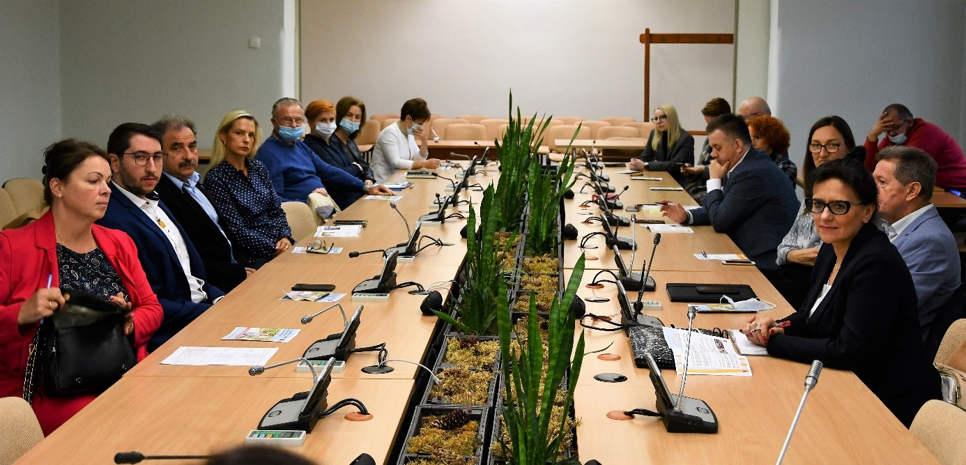
Spotkania z mieszkańcami
W dniu 25 sierpnia b.r. rozpoczęły się spotkania z mieszkańcami. Ich celem było dotarcie z informacją o konsultacjach społecznych do konkretnych grup świnoujścian, zebranie ich opinii i pomysłów oraz odpowiedzenie na pytania dotyczące przyszłości poruszania się po Świnoujściu.
Spotkanie z przedstawicielami Północnej Izby Gospodarczej i Świnoujskiej Organizacji Turystycznej, 20.09.2021 r.
59

Slide 60
Efekt
Przeprowadzono 8 spotkań:
z seniorami i osobami z niepełnosprawnością,
z zarządcami nieruchomości,
z przedstawicielami branży turystycznej,
z przewoźnikami,
z mieszkańcami Lewobrzeża,
z mieszkańcami Karsiboru,
z mieszkańcami Warszowa-Ognicy,
z mieszkańcami Przytoru-Łunowa.
60

Slide 61
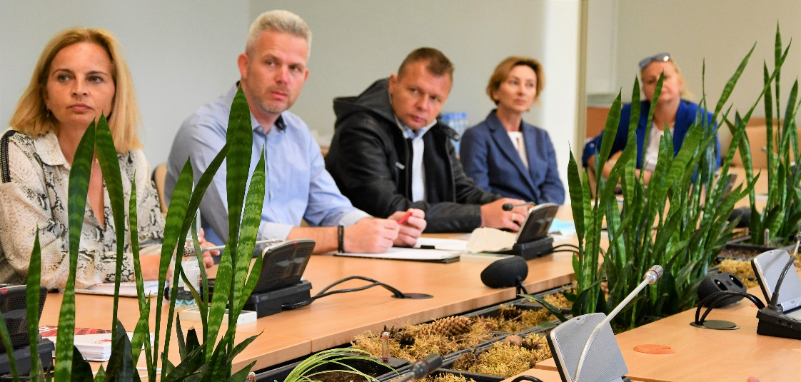
Spotkanie z zarządcami nieruchomości:
25.08.2021 r.
W spotkaniu wzięli udział przedstawiciele zarządców nieruchomości, Zastępca Prezydenta Miasta Świnoujście Barbara Michalska, Naczelnik Wydziału Inwestycji Miejskich Rafał Łysiak i p.o. Naczelnika Wydziału Infrastruktury i Zieleni Miejskiej Jacek Antczak. Od niektórych nieobecnych zarządców otrzymaliśmy propozycję rozwiązań komunikacyjnych przysłaną na emailową skrzynkę konsultacyjną.
Rozmowa z zarządcami nieruchomości dotyczyła różnych zagadnień, między innymi tych związanych z budową parkingów buforowych czy spraw związanych z brakiem miejsc postojowych przy nowo wybudowanych budynkach mieszkaniowych. Zastępca Prezydenta Barbara Michalska podkreśliła, że rolą miasta nie jest budowanie parkingów i zwróciła się z prośbą do Zarządców Nieruchomości o zainteresowanie się ich realizacją. Spółdzielnia Słowianin złożyła oficjalny wniosek, że przy współpracy z Urzędem Miasta są gotowi zbudować parking buforowy przy ul. Karsiborskiej, zapewniając jednocześnie miejsca na tym parkingu dla osób dzierżawiących obecnie garaże.
cd. na następnej stronie
61

Slide 62
Spotkanie z zarządcami nieruchomości:
25.08.2021 r.
Zarządcy zgodzili się, że miejsc postojowych w mieście jest bardzo dużo. Problemem natomiast jest brak chęci do opłacania tych miejsc postojowych więc tym samym pojawia się duża liczba samochodów parkujących na ulicach. Według zarządców takie zachowanie dotyczy zarówno mieszkańców jak i turystów. Zarządcy skarżyli się na zachowania niektórych mieszkańców, którzy mają możliwość korzystania z garaży, ale parkują na ulicy zajmując tym samym miejsca postojowe lub dorabiają piloty i bezprawnie korzystają z parkingów grodzonych znajdujących się na terenie konkretnych wspólnot mieszkaniowych. Ustalając przyczynę utrudnień komunikacyjnych w mieście zarządcy nieruchomości nie byli jednogłośni. Niektórzy wskazywali turystów , inni osoby przyjeżdżające jedynie na zakupy do Świnoujścia. Największe trudności komunikacyjne obecnie i w przyszłości zarządcy widzą w Śródmieściu oraz w Dzielnicy Nadmorskiej.
Podczas spotkania zwrócono także uwagę na konieczność umieszczenia stojaków rowerowych na końcu promenady przy ulicy Trentowskiego przy wejściu na plażę i budowę kolejnych kilometrów ścieżek rowerowych.
cd. na następnej stronie
62

Slide 63
Spotkanie z zarządcami nieruchomości:
25.08.2021 r.
Na pytania o funkcjonowanie komunikacji autobusowej, Zastępca Prezydenta Barbara Michalska udzieliła odpowiedzi na temat kosztów utrzymania całej komunikacji w mieście także tej związanej z zakupem nowych autobusów. Zarządcy Nieruchomości otrzymali informację, że spotkanie z mieszkańcami w sprawie komunikacji miejskiej będzie odrębnym spotkaniem i odbędzie się w najbliższej przyszłości.
Zarządcy Nieruchomości wyraźnie opowiedzieli się za przyjęciem scenariusza zrównoważonego. Kilka głosów było za przyjęciem scenariusza radykalnego, zorientowanego na mieszkańców. Ten najbardziej restrykcyjny model zakłada bardzo duże ograniczenia ruchu samochodowego w mieście i tym samym zmiany korzystne dla mieszkańców. Pojawiła się zatem propozycja żeby hotele i pensjonaty odbierały gości spod dworców i parkingów nie pozwalając na wjazd samochodów turystów. Powoływano się na przykłady wielu miejsc turystycznych (np. Austria, Sycylia), które wprowadziły zakaż wjazdu do miasta
i konieczność pozostawiania samochodów na obrzeżach miast.
63

Slide 64
Spotkanie z przedstawicielami Uniwersytetu Trzeciego Wieku, Stowarzyszeniem Pomocy Osobom Niepełnosprawnym, Polskim Stowarzyszeniem Na Rzecz Osób z Niepełnosprawnością Intelektualną oraz Polskim Związkiem Niewidomych
17.09.2021 r.
W spotkaniu wzięły udział osoby z niepełnosprawnością oraz seniorzy. Z tymi grupami mieszkańców rozmawiali Barbara Michalska Zastępca Prezydenta Miasta Świnoujścia, Rafał Łysiak Naczelnik Wydziału Inwestycji Miejskich oraz p.o. Naczelnika Wydziału Infrastruktury i Zieleni Miejskiej Jacek Antczak.
Pracownicy urzędu przybliżyli gościom cel i powód konsultacji społecznych oraz proponowane scenariusze, według których może rozwijać się komunikacja w Świnoujściu. Wskazali jakie są zagrożenia, a jakie zalety każdej z propozycji.
Podczas spotkania osoby z niepełnosprawnościami oraz seniorzy zaznaczyli swoją obawę przed znacznym wzrostem liczby samochodów w Świnoujściu i pogorszeniem się bezpieczeństwa na ulicach. Wskazali jednak, że wprowadzenie wielu ograniczeń dla aut utrudniłoby im podróżowanie po mieście.
cd. na następnej stronie
64

Slide 65
Spotkanie z przedstawicielami Uniwersytetu Trzeciego Wieku, Stowarzyszeniem Pomocy Osobom Niepełnosprawnym, Polskim Stowarzyszeniem Na Rzecz Osób z Niepełnosprawnością Intelektualną oraz Polskim Związkiem Niewidomych
17.09.2021 r.
Uczestnicy spotkania zgodzili się, że scenariusz II, czyli “zrównoważony”, byłby najlepszym rozwiązaniem dla osób niepełnosprawnych oraz seniorów. Chcieli oni także, by miasto promowało rozwiązania dla postaw i podróży ekologicznych oraz było przyjazne dla mieszkańców. Seniorzy i osoby z niepełnosprawnościami opowiedzieli się też za niektórymi rozwiązaniami ze scenariusza III m.in. ograniczeniami dla turystów tj. zakazu wjazdu samochodem do Dzielnicy Nadmorskiej i Śródmieścia.
Wskazali także potrzebę usprawnienia komunikacji miejskiej oraz inwestycji w infrastrukturę pieszo-rowerową. Pani Prezydent zaznaczyła, że drogi w mieście muszą być przede wszystkim bezpieczne dla mieszkańców.
65

Slide 66
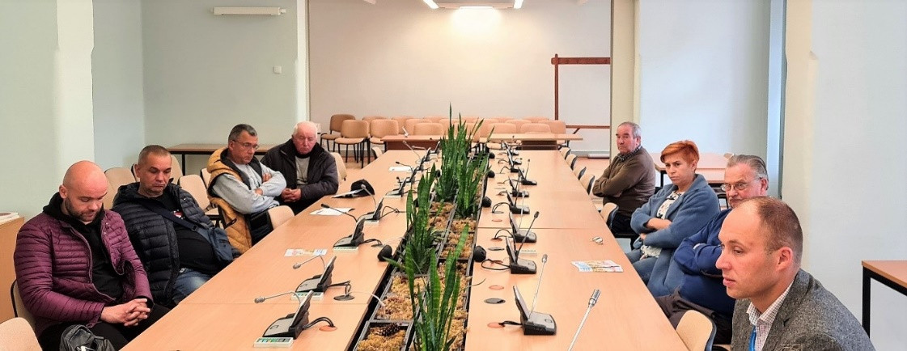
Spotkanie z przedstawicielami przewoźników
22 września 2021 r.
W spotkaniu udział wzięli przedstawiciele taksówkarzy oraz pozostałych przewoźników w mieście. Pytania uczestników dotyczyły między innymi tego kto jest autorem Koncepcji Systemu Zarządzania Ruchem w Świnoujściu i jaka jest procedura zatwierdzenia wyboru konkretnego scenariusza.
Uczestnicy spotkania zaproponowali żeby indywidualny ruch samochodowy został ograniczony na rzecz komunikacji zbiorowej. Dodatkowo pojawiła się sugestia, że dopiero kiedy dokładnie określimy jakim miastem ma być Świnoujście, turystycznym, uzdrowiskowym, czy przemysłowym, to wtedy będzie możliwy wybór danego modelu sposobu poruszania się po mieście. Według przedstawicieli przewoźników w przypadku miasta turystycznego uzasadnionym wydaje się zwiększenie ilości samochodów, ale
w przypadku miasta uzdrowiskowego należy ograniczyć liczbę samochodów na rzecz ciszy
i spokoju. Kolejną propozycją uczestników spotkania było zamknięcie sezonowe ( od maja do końca września) całej Dzielnicy Nadmorskiej dla samochodów turystów.
cd. na następnej stronie
66

Slide 67
Spotkanie z przedstawicielami przewoźników
22 września 2021 r.
Sugerowano żeby turyści zostawiali samochody na parkingach zbudowanych w innych miejscach miasta. Zwrócono także uwagę na to, że taksówkarze wykonują pomocnicze usługi dla osób chorych i z niepełnosprawnościami dlatego powinni być zaliczani do tzw. pomocniczej roli. Jeden z uczestników zaproponował, ze pojazdy turystyczne typu dorożki i ciuchcie powinny jeździć wyłącznie w dzielnicy nadmorskiej ponieważ centrum miasta nie jest miejscem dla transportu turystycznego. Nie wszyscy jednak zgodzili się z takim rozwiązaniem.
Problemem okazują się także nowe budynki, ze strefą usługową na parterze. Przewoźnicy uznali, że samochody dostawcze bardzo często blokują i utrudniają ruch w mieście.
Uczestników spotkania podzieliła sprawa tras współdzielonych. Niektórzy z nich są ich przeciwnikami, inni natomiast akceptowali takie rozwiązanie.
Podsumowując branża przewoźników nie wybrała jednoznacznie żadnego scenariusza ale uznała, że wzrost liczby samochodów na pewno nastąpi i należy podjąć kroki ograniczające ich liczbę. Wśród uczestników spotkania z największą akceptacją spotkał się wariant zorientowany na mieszkańców.
W listopadzie branża przewoźników przysłała pismo ze swoimi uwagami i wnioskami. Pismo jest załącznikiem nr 1 do raportu.
67

Slide 68
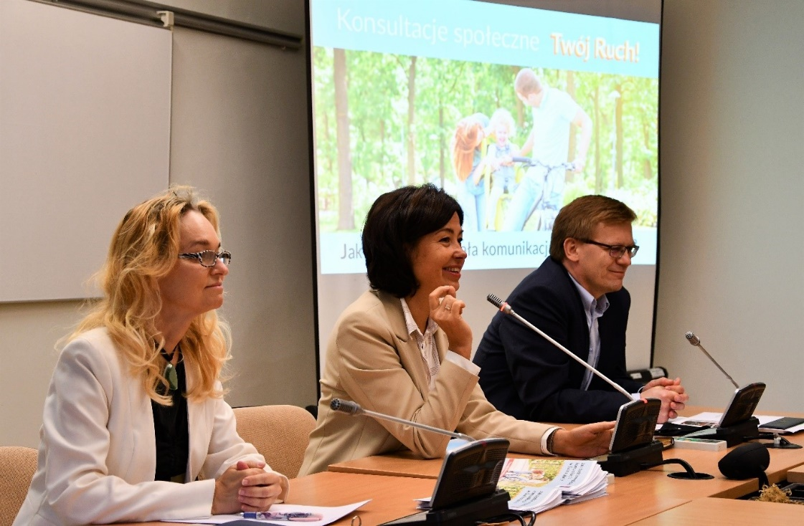
Spotkanie z przedstawicielami Północnej Izby Gospodarczej i Świnoujskiej Organizacji Turystycznej
20.09.2021 r.
W spotkaniu uczestniczyli przedstawicieli branży hotelarskiej spotkało się z Barbarą Michalską Zastępcą Prezydenta Miasta Świnoujście oraz Rafałem Łysiakiem Naczelnikiem Wydziału Inwestycji Miejskich. Celem spotkania było wspólne przeanalizowanie trzech scenariuszy komunikacyjnych, które mieszkańcy mogą wybrać w przyszłości.
Zaproszeni na spotkanie przedstawiciele branży turystycznej mieli podzielone zdania w stosunku do proponowanych scenariuszy. Niektórzy uważali, że budowa parkingów buforowych dla aut osobowych i autokarów ograniczyłaby ruch samochodowy w Dzielnicy Nadmorskiej i Śródmieściu. Takie rozwiązanie mogłoby nie tylko poprawić bezpieczeństwo, ale także zwiększyć atrakcyjność tych miejsc.
cd. na następnej stronie
68

Slide 69
Spotkanie z przedstawicielami Północnej Izby Gospodarczej i Świnoujskiej Organizacji Turystycznej
20.09.2021 r.
Główną osią rozmowy było pogodzenie potrzeb mieszkańców i turystów. Część przedstawicieli branży była zdania, że nie każdy hotel musi gwarantować turystom miejsca parkingowe – rozwiązaniem byłyby tu parkingi buforowe, na których mogliby oni zostawić swój samochód.
Kilku uczestników spotkania przychylało się do scenariuszy radykalnych. Zastępca Prezydenta Świnoujścia Barbara Michalska zaznaczyła, że jeśli przyjęte zostałyby takie scenariusz, to trzeba się liczyć, że ich wdrożenie trwałoby kilkanaście lat z uwagi na konieczność zmiany zachowań i przyzwyczajeń kierowców.
Na podsumowanie spotkania Barbara Michalska, Zastępca Prezydenta Miasta Świnoujście uznała, że ze względu na to, iż temat jest bardzo ważny i szeroki wyraziła wolę kontynuowania dalszych spotkań i rozmów organizowanych przez PIG i ŚOT. I poprosiła o wypracowanie przez branżę ostatecznego stanowiska.
Ostatecznie PIG wypracowała i przysłała swoje stanowisko z wnioskami. ŚOT także przysłała swoje uwagi. Pisma są załącznikami nr 2 i numer 3 do raportu.
69

Slide 70
Spotkanie z mieszkańcami Lewobrzeża
18.10.2021 r.
Miejski Dom Kultury był miejscem spotkania z mieszkańcami Lewobrzeża.
Po prezentacji Naczelnika Wydziału Inwestycji Miejskich Rafała Łysiaka na temat scenariuszy przyszłych rozwiązań komunikacyjnych rozpoczęło się zdawanie pytań przez mieszkańców i dyskusja na temat przyszłości komunikacyjnej miasta. Pytania, uwagi i propozycje były bardzo różnorodne i dotyczyły między innymi sposobów uspokojenia ruchu w mieście, układu dróg po otwarciu tunelu i sterowania ruchem w mieście przy wykorzystaniu tzw. ITS-ów czyli Inteligentnych Systemów Transportowych, koncepcji dróg jednokierunkowych, parkingu buforowego przy węźle przesiadkowym i parkingu przy ul. Rybaki.
Mieszkańcy pytali także o bezpieczeństwo uczestników pogrzebu podczas przejścia przez obwodnicę wschodnią oraz podczas wypadku w tunelu. Ze strony mieszkańców pojawiła się także propozycja opracowania skróconych wersji scenariuszy i przygotowania ich dla mieszkańców.
Na wszystkie pytania i wątpliwości odpowiedzi udzielili Zastępca Prezydenta Miasta Świnoujście Barbara Michalska, Naczelnik Wydziału Inwestycji Miejskich Rafał Łysiak i p.o. Naczelnika Wydziału Infrastruktury i Zieleni Miejskiej Jacek Antczak.
Zastępca Prezydenta Miasta Świnoujście Barbara Michalska podkreśliła, że mamy bardzo dobry układ dróg, natomiast obecnie ważne jest komu przydzielimy przywileje wybierając, a potem wdrażając konkretny scenariusz. Po zakończeniu spotkania jeden z mieszkańców przedstawił odważną wizję zbudowania deptaku na ul. Władysława IV z podziemnym tunelem dla samochodów.
70

Slide 71
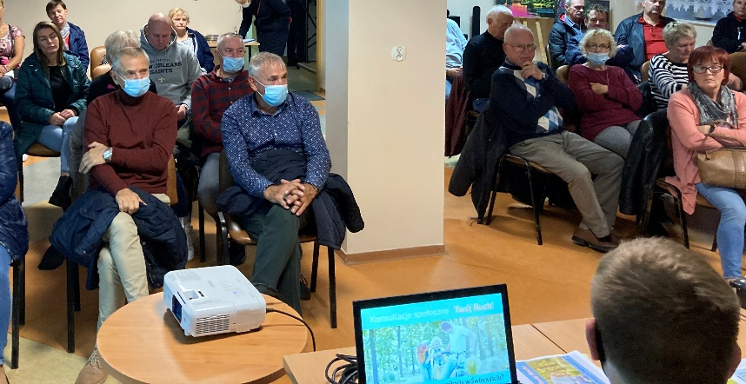
Spotkanie z mieszkańcami Karsiboru
20.10.2021 r.
W ramach konsultacji społecznych Twój Ruch, dotyczących Koncepcji Systemu Zarządzania Ruchem w Świnoujściu na spotkanie przybyło ponad 60 osób.
Mieszkańcy Karsiboru proponowali między innymi żeby w Dzielnicy Nadmorskiej samochody miały możliwość poruszania się do godziny 16.00, a po tej godzinie dzielnica byłaby dostępna jedynie dla pieszych i rowerzystów. Wysunięto także propozycję aby węzeł przesiadkowy był kolejnym przystankiem dla mieszkańców Karsiboru. Uważają oni, że w przeciwnym razie karsiborzanie nie będą korzystali z komunikacji miejskiej, a nadal z własnych samochodów, co tym samym nie wpłynie na ograniczenie liczby samochodów. Jeden z mieszkańców podzielił się pomysłem na utworzenie sezonowej komunikacji wodnej typu tramwaj wodny ponieważ uważa, ze zainteresowanie byłoby bardzo duże.
cd. na następnej stronie
72

Slide 72
Spotkanie z mieszkańcami Karsiboru
20.10.2021 r.
Wiele pytań dotyczyło także spraw związanych z komunikacją autobusową. Prezes Komunikacji Autobusowej sp. z o.o. Elżbieta Bogdanowicz zaprezentowała propozycję sieci autobusowej po otwarciu tunelu. Przedstawiła propozycję tzw. wariantu bezpośredniego i przesiadkowego. Ten ostatni ze względów ekonomicznych jest w tej chwili najbardziej prawdopodobny. Mieszkańcy pytali między innymi o intensywność kursowania autobusów, lamp solarnych na przystankach i dachów na wiatach przystankowych. Prezes Komunikacji Autobusowej zapewniła, że każda trasa autobusowa jest weryfikowana na bieżąco i wszelkie zmiany, w miarę możliwości, będą dokonywane. Powiedziała także, że spółka przewiduje wprowadzenie biletu 24 godzinnego i miesięcznego oraz linii nocnej ze Świnoujścia do Karsiboru. Na prośbę o to by w sezonie letnim powstała bezpośrednia linia autobusowa do plaży w Warszowie mieszkańcy otrzymali negatywną odpowiedź. Jedna z mieszkanek Karsiboru zwróciła także uwagę, że czasem występują problemy z dowozem dzieci do i ze szkoły autobusami. Prezes Komunikacji poinformowała, że jest na bieżąco w kontakcie z dyrekcją szkół otrzymując rozkład zajęć dzieci, ale raz jeszcze zweryfikuje poruszony problem.
cd. na następnej stronie
73

Slide 73
Spotkanie z mieszkańcami Karsiboru
20.10.2021 r.
Spółka w swoich planach przewiduje wprowadzenie krótszych autobusów i dodatkowo innych form współpracy z przewoźnikami. Podsumowując Prezes Komunikacji Autobusowej podkreśliła, że na bieżąco spółka poszukuje środków finansowych na zakup nowych autobusów ale jednocześnie wskazała, że spółka musi radzić sobie z brakami kadrowymi wśród kierowców w związku z bliskością konkurencyjnej firmy UBB.
Na koniec spotkania mieszkańcy Karsiboru podjęli decyzje o wyborze scenariusza. Według karsiborzan najbardziej odpowiedni byłby scenariusz zorientowany na mieszkańca pod warunkiem bardzo dobrze działającej komunikacji autobusowej.
74

Slide 74
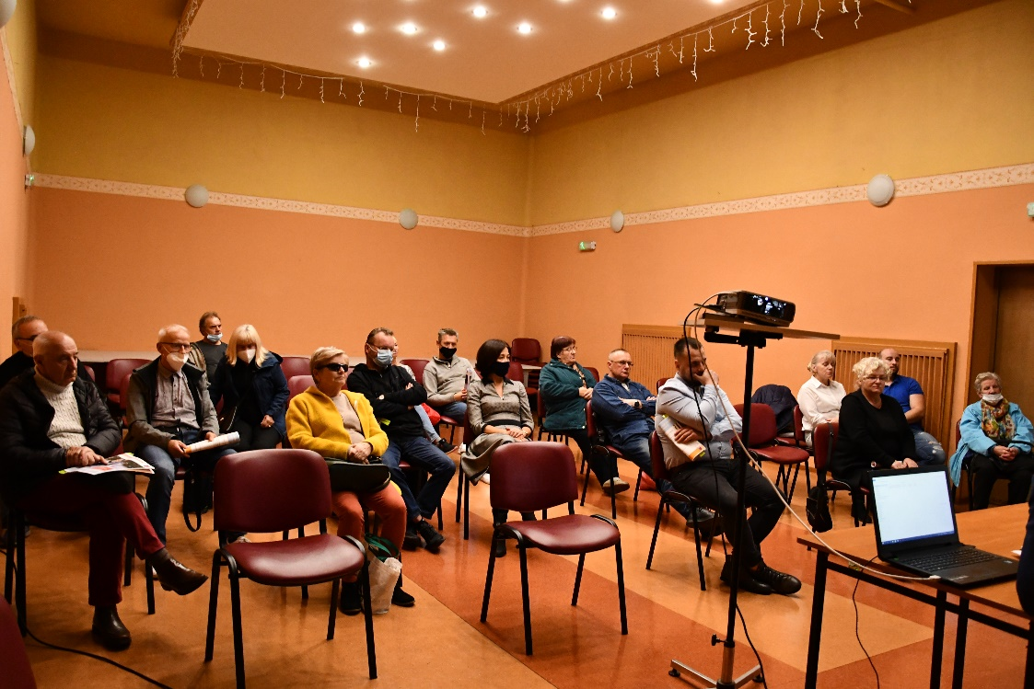
Spotkanie z mieszkańcami Warszowa-Ognicy
25.10.2021 r.
Pod koniec października odbyły się dwa ostatnie spotkania z mieszkańcami w ramach konsultacji społecznych Twój Ruch dotyczących Koncepcji Systemu Zarządzania Ruchem w Świnoujściu. W spotkaniu w Warszowie-Ognicy udział wzięli Zastępca Prezydenta Miasta Świnoujście Barbara Michalska, Naczelnik Wydziału Inwestycji Miejskich Rafał Łysiak oraz p.o. Naczelnika Wydziału Infrastruktury i Zieleni Miejskiej Jacek Antczak. Natomiast w spotkaniu w Przytorze-Łunowie udział wzięła Prezes Komunikacji Autobusowej sp. z o.o. Elżbieta Bogdanowicz.
Prezentacja trzech optymalnych scenariuszy na temat systemu zarządzania ruchem
w Świnoujściu została uzupełniona o zagadnienia związane z węzłem przesiadkowym przy ul. Dworcowej. Taka organizacja ruchu przy tej ulicy zapewni wygodną zmianę środka transportu np. z pociągu na autobus czy z autobusu na autobus. Dodatkowo zaprezentowano mapę i wizualizację parkingu naziemnego na 125 miejsc postojowych przy ulicy Barlickiego.
cd. na następnej stronie
75

Slide 75
Spotkanie z mieszkańcami Warszowa-Ognicy
25.10.2021 r.
Naczelnik Wydziału Inwestycji Miejskich poinformował mieszkańców, że jest wydzielony także teren pod kolejny parking z oczekiwaniem na inwestora. Omówione zostały także mapy przedstawiające węzły drogowe w ciągu drogi S3 - obszar Świnoujście oraz węzeł LNG. Zapewniono, że gdy będzie już uruchomiona droga S3, to pozostaną też lokalne drogi tzw. boczne, dojazdowe na wypadek konieczności objazdu.
Pytania i obawy mieszkańców dotyczyły między innymi korków samochodowych w tunelu. Mieszkańcy otrzymali odpowiedź, że tunel ma wystarczającą przepustowość i dwie nitki nie są konieczne. Uzupełnieniem będzie także system tzw. ITS czyli inteligentny system zarządzania ruchem stosowany przez GDDKiA. W ITS-ach wykorzystywana jest automatyczna informacja np. dla podróżnych o wystąpieniu zdarzenia na drodze. Poprzez czujniki dokonujące pomiarów ruchu drogowego pozyskiwane są dane o aktualnych warunkach ruchu. Dane te są na bieżąco analizowane przez system, a w przypadku wykrycia zmian wskazujących na powstanie zatoru na drodze, uruchamiana jest odpowiednia procedura na znakach o zmiennej treści, która polega na wyświetleniu sekwencji komunikatów ostrzegających kierowców o zdarzeniu, odległości od niego wraz z zaleceniem jak postępować (ograniczenie prędkości, rekomendowany objazd).
cd. na następnej stronie
76

Slide 76
Spotkanie z mieszkańcami Warszowa-Ognicy
25.10.2021 r.
Kolejne pytania mieszkańców dotyczyły częstotliwości kursowania promów i dopuszczalnej prędkości dla samochodów. Udzielając odpowiedzi wskazano na koszty utrzymywania promów i tunelu w przyszłości. Mieszkańcy zainteresowani byli także budową kolejnych ścieżek dla rowerzystów i jednocześnie dziękowali za te, z których można już korzystać i za punkt rowerowy na Warszowie. Kończąc spotkanie mieszkańcy Warszowa-Ognicy określili, że w tej chwili optymalnym rozwiązaniem byłby dla nich scenariusz zrównoważony.
77

Slide 77
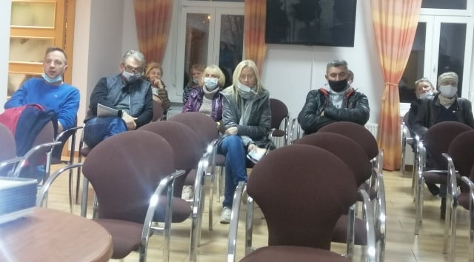
Spotkanie z mieszkańcami Przytoru-Łunowa
27.10.2021 r.
W Przytorze-Łunowo uczestnicy spotkania wskazywali dodatkowo na konieczność bezpośredniego dojazdu do centrum Świnoujścia oraz konieczności przyspieszenia budowy parkingu przy ul. Bema oraz wystosowali prośbę do władz miasta żeby GDDKiA zbudowała ekrany przy ulicy Sąsiedzkiej i Gajowej. Mieszkańcy otrzymali odpowiedź, że sprawa ta będzie monitorowana ale żeby umieścić ekrany muszą być odpowiednie przesłanki o ich umieszczeniu i decyzję podejmuje GDDKiA.
Prezes Komunikacji Miejskiej Elżbieta Bogdanowicz natomiast przedstawiła propozycje sieci powiazań autobusowych, zakupu kolejnych, krótszych autobusów i zapewniła, że godziny kursowania autobusów są i będą dostosowywane do rozkładu zajęć dzieci poprzez kontakt z dyrekcjami szkół.
na spotkaniu w Przytorze-Łunowo głosy były podzielone i różnorodne. Proponowano scenariusz zorientowany na mieszkańców z bardzo dobrze działającą komunikacja miejską.
78

Slide 78

Badanie ankietowe
We wrześniu b.r. przeprowadzono wśród mieszkańców badanie ankietowe. Jego celem było zebranie opinii na temat polityki komunikacyjnej Świnoujścia.
Efektem był raport „Badanie ankietowe mieszkańców Świnoujścia” opracowany przed dr Dariusza Krawczyka. Jest on załącznikiem do raportu konsultacji społecznych.
79

Slide 79

Europejski Tydzień Zrównoważonego Transportu
Podczas wydarzeń związanych z Europejskim Tygodniem Zrównoważonego Transportu, mieszkańcom były rozdawane broszury na temat konsultacji społecznych, które przedstawiały trzy proponowane scenariusze rozwoju komunikacji w Świnoujściu.
Namioty konsultacyjne znajdowały się na Placu Wolności oraz przy promie. Broszury były także wręczane mieszkańcom podczas Dnia Pupila i Masy Krytycznej. Rozdano 2 tys. ulotek.
80

Slide 80
Webinar
Dnia 5 października b.r. zorganizowany został webinar ekspercki, w którym na żywo mogli uczestniczyć radni miejscy i zaproszeni przez nich goście. Mieszkańcy zadawali natomiast pytania, dzwoniąc na podany wcześniej numer telefonu.
Webinar był transmitowany poprzez Telewizję Słowianin, tak aby nawet wykluczeni internetowo świnoujścianie mogli go obejrzeć.
W webinarze wzięli udział:
Piotr Rachwalski, prezes PKS Słupsk (i były prezes Kolei Dolnośląskich),
Marcin Gromadzki z Public Transport Consulting,
Per Eneroth, przedstawiciel Urzędu Miasta szwedzkiego Lund,
Marcin Żebrowski, prowadzący podcast Urbcast,
Barbara Michalska, Zastępca Prezydenta Świnoujścia,
Rafał Łysiak, Naczelnik Wydziału Inwestycji Miejskich Urzędu Miasta Świnoujście,
Jacek Antczak, p.o Naczelnika Wydziału Infrastruktury i Zieleni Miejskiej.
Celem webinaru było przybliżenie radnym miejskim oraz mieszkańcom Świnoujścia nowoczesnych rozwiązań komunikacyjnych stosowanych w różnych europejskich miastach.
83

Slide 81
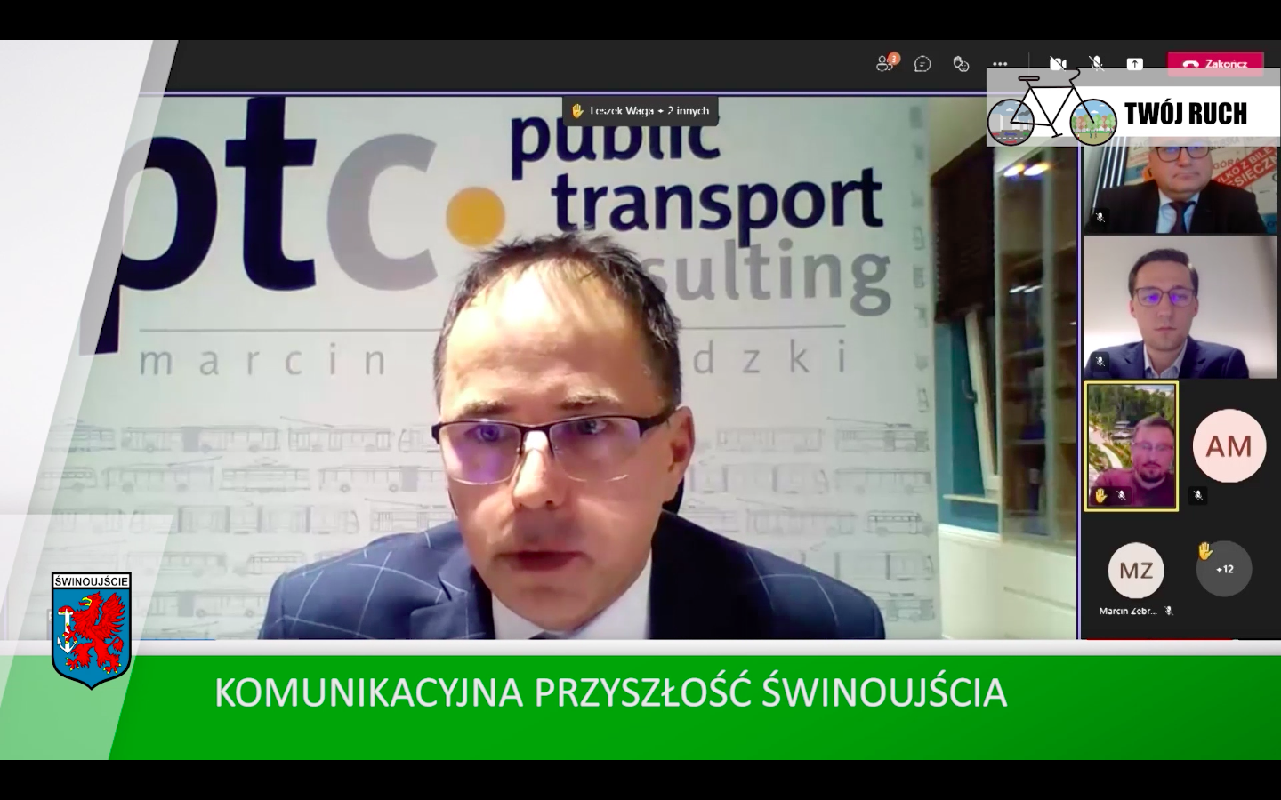
Webinar
Podsumowanie prelekcji Marcina Gromadzkiego z Marcin Gromadzki Public Transport Consulting, eksperta ds. komunikacji miejskiej i zrównoważonej mobilności miejskiej.
„- Według teorii ekonomiki transportu miejskiego, by w jak największym stopniu spełnić najważniejsze postulaty mieszkańców, to podczas konstruowaniu układu tras komunikacji miejskiej, powinniśmy zapewnić wysoką i rytmiczną częstotliwość kursowania pojazdów w obszarach o najintensywniejszej zabudowie i w porach doby generujących największy popyt na usługi komunikacji miejskiej. Miasto powinno także zmierzać do utrzymania rozbudowanej sieci połączeń bezpośrednich, łączących najważniejsze źródła i cele na obszarze obsługiwanym przez komunikację”.
84

Slide 82
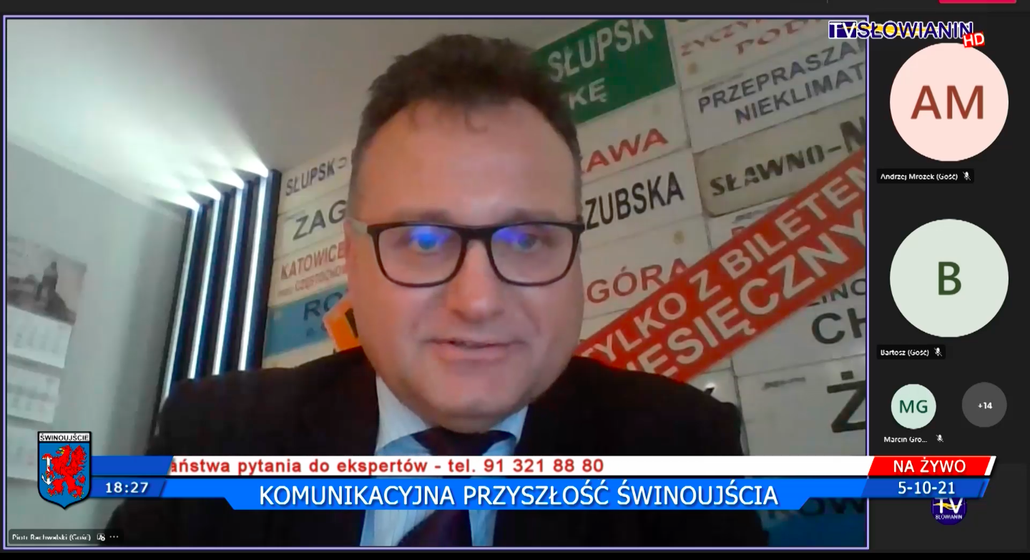
Webinar
Podsumowanie prelekcji z Piotra Rachwalskiego, eksperta ds. transportu publicznego i ekonomisty transportu, od 2020 r. prezesa PKS Słupsk oraz byłego prezes Kolei Dolnośląskich.
„- Projektując infrastrukturę transportową zawsze powinniśmy mieć na uwadze cele i środki uspokajania ruchu. To trend pozwalający przywrócić ulicy dawnego charakteru wielofunkcyjnego, ograniczenie dominacji ruchu samochodowego, poprawa bezpieczeństwa i poprawa warunków środowiskowych w postaci ograniczenia spalin, hałasu, poprawa komfortu życia mieszkańców). Na podobne kroki wiele lat temu zdecydował się Kraków, ograniczając wjazdy samochodów na Planty i wprowadzając wysokie opłaty parkingowe w strefie płatnego parkowania. Modelem, które może zastosować mniejsze miasto, jak Świnoujście, to podział miasta na sektory, do których dostęp samochodem będzie ograniczony, utworzenie części ulic z priorytetem dla pieszych i rowerów, z dopuszczeniem ruchu samochodowego, tak by samochód był tylko gościem na drodze dla pieszych i rowerzystów”.
85

Slide 83
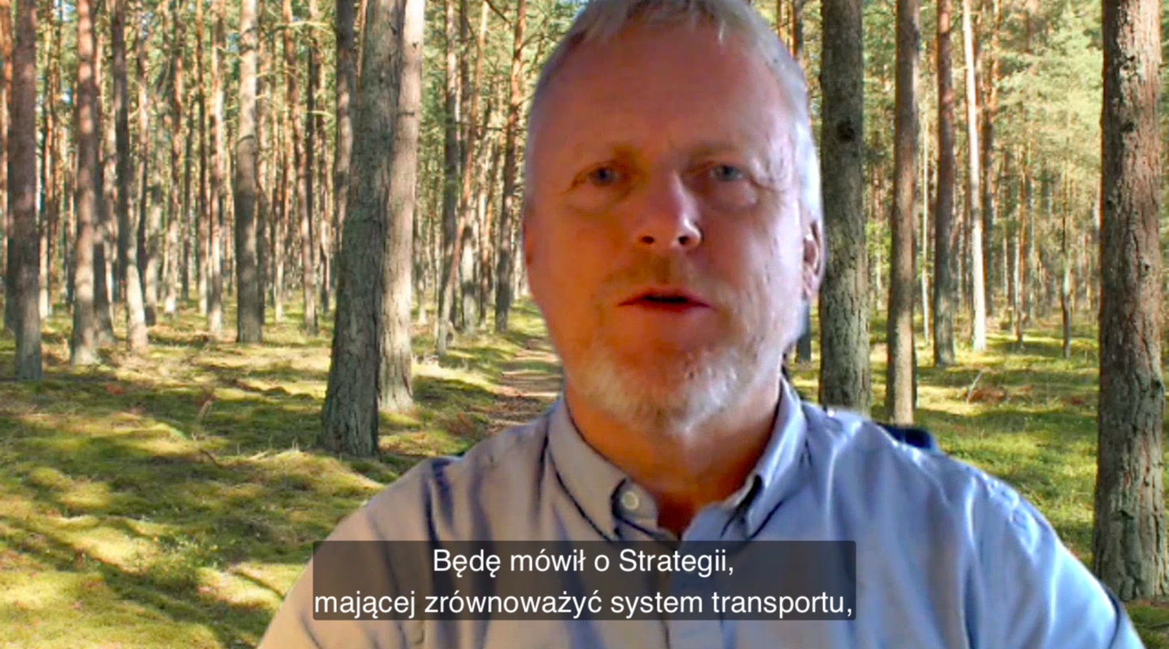
Webinar
Podsumowanie prelekcji z Per Enerotha, stratega ruchu drogowego w Urzędzie Budownictwa Miejskiego w Lund (Szwecja).
„- Strategia zrównoważonego rozwoju ruchu drogowego to jeden z najważniejszych dokumentów, jakim zajmował się mój wydział w magistracie. Jedną z najważniejszych kwestii, nad którą obecnie pracujemy, jest wzrost rangi naukowej części miasta. Wymaga to również zaawansowanych prac projektowych związanych z transportem w tej części miasta. Znajdują się tam uniwersytet, szpital, centrum innowacji. Na tym obszarze otworzyliśmy właśnie nową linię tramwajową, którą wcześniej oczywiście konsultowaliśmy z mieszkańcami. Głosy były różne, to oczywiste, ale obecność w awangardzie zmian związanych z ruchem drogowym otworzyły nam odważne decyzje władz miasta podjęte już pięćdziesiąt lat temu. Dziś wiemy, że to były dobre decyzje, podjęte wspólnie z mieszkańcami. Dlatego trzymam kciuki za konsultacje w Świnoujściu”.
86

Slide 84
Webinar
Odpowiedzi na pytania widzów TV Słowianin i internautów
Pytanie 1: Ile aut na godzinę przejedzie tunelem pod Świną i jak to wygląda w porównaniu z promami?
Według prognoz ruchu po otwarciu tunelu w godzinach szczytu popołudniowego może przejechać około 1400 pojazdów na godzinę. Natomiast promem w godzinach szczytu może przejechać około 800 pojazdów na godzinę. W skali całej doby, po otarciu tunelu, przejedzie około 9 000 pojazdów. Obecnie w ciągu doby przejeżdża około 6 500 – 7 000 pojazdów.
Pytanie 2: Czy miasto przewiduje optymalizację ilości rejestrowanych aut żeby np. ograniczyć liczbę starych aut poruszających się po naszych drogach?
Biorąc pod uwagę obecnie obowiązujące przepisy prawa brak jest podstaw do ograniczenia poruszania się starych pojazdów po drogach. Zgodnie z art. 73 ustawy Prawo o ruchu drogowym „ Rejestracji pojazdu dokonuje na wniosek właściciela starosta (…)” i pod pewnymi warunkami dopuszcza pojazd do ruchu. To czy pojazd spełnia warunki techniczne jest regulowane zaświadczeniem o pozytywnym wyniku badania technicznego wydanym przez diagnostę. Natomiast pojazd uczestniczący w ruchu musi być tak zbudowany, wyposażony i utrzymany aby m.in., nie zagrażał bezpieczeństwu osób nim jadących lub innych uczestników ruchu, nie zakłócał spokoju publicznego, nie powodował wydzielenia szkodliwych substancji w stopniu przekraczającym wielkości określone w przepisach szczególnych.
87

Slide 85
Webinar
Odpowiedzi na pytania widzów TV Słowianin i internautów
Pytanie 3: Czy to prawda, że miasto będzie musiało samo utrzymywać przeprawę promową i tunel?
Obecnie otrzymujemy środki finansowe z rezerwy subwencji ogólnej ponieważ spełniamy warunki wynikające z ustawy z dnia 13 listopada 2003 r. o dochodach jednostek samorządu terytorialnego ( Dz.U.2021.38 ). W ustawie jest zapis, że subwencję można otrzymać jeśli przekroczymy średnie natężenie ruchu w skali roku będzie na poziomie powyżej 2000 pojazdów na dobę. Ale jeśli nie osiągniemy takiego średniego natężenia ruchu, to konieczna będzie zmiana przepisów ustawy, o co postulował do premiera i parlamentarzystów Prezydent Miasta Świnoujście.
Pytanie 4: Jakie są konsekwencje udostępniana tunelu jednorurowego, co w przypadku kolizji wewnątrz tunelu i zatoru?
W przypadku kolizji wewnątrz tunelu zastosowane będą wszystkie procedury, które wykorzystuje się podczas każdego innego wypadku. W najbliższym czasie procedury te będą szczegółowo ustalane w ramach dokumentacji dotyczącej bezpieczeństwa. Obecnie jesteśmy w kontakcie z Kierownikiem Działu Utrzymania Tunelu, który jest odpowiedzialny za obsługę i eksploatację tunelu.
88

Slide 86
Webinar
Odpowiedzi na pytania widzów TV Słowianin i internautów
Pytanie 5: Z jaką częstotliwością będą kursować promy po otwarciu tunelu? Co z rowerzystami? Czy autobus będą dostosowane do przewozu rowerów przez tunel?
Komunikacja Autobusowa jeszcze nie ma dokładnego potwierdzenia z jaką częstotliwością będą jeździły autobusy. Spółka zaproponowała, aby kursy odbywały się co 15-20 minut. Częstotliwość generują koszty utrzymania transportu publicznego, ilość pojazdów do obsługi linii oraz ilość kierowców. Te elementy są ze sobą powiązane. Możliwości finansowe gminy jako organizatora publicznego transportu zbiorowego oraz przychody ze sprzedaży biletów określą możliwości wprowadzenia optymalnej częstotliwości kursowania autobusów.
Dzisiaj te elementy poddawane są analizie. Jednocześnie spółka stara się o pozyskanie dodatkowych autobusów. Jeśli chodzi o rowerzystów, to w ramach nowej dostawy autobusów planowane jest dostosowanie wnętrza autobusu do przewozu rowerów (od 2 do 4 szt.) oraz przewóz przyczepką zamocowaną do autobusu. Przyczepka pomieści 10 szt. rowerów. Jest to niewiele, ale przy częstotliwości kursowania promów w trybie 20 – 30 minutowym oraz biorąc pod uwagę przyzwyczajenia rowerzystów przewiduje się, że to prom będzie podstawowym środkiem transportu dla rowerzystów. Ponadto ze względu na nieprzystosowaną infrastrukturę przystankową do przewozu przyczepki (zbyt krótkie zatoki autobusowe) będą wyznaczone miejsca w pobliżu tunelu, na których będą zabierane rowery.
89

Slide 87
Efekt
W webinarze wzięło udział 13 radnych miejskich.
Spotkanie było emitowane w Telewizji Słowianin
i w Telewizji Zachodniopomorskiej.
90

Slide 88
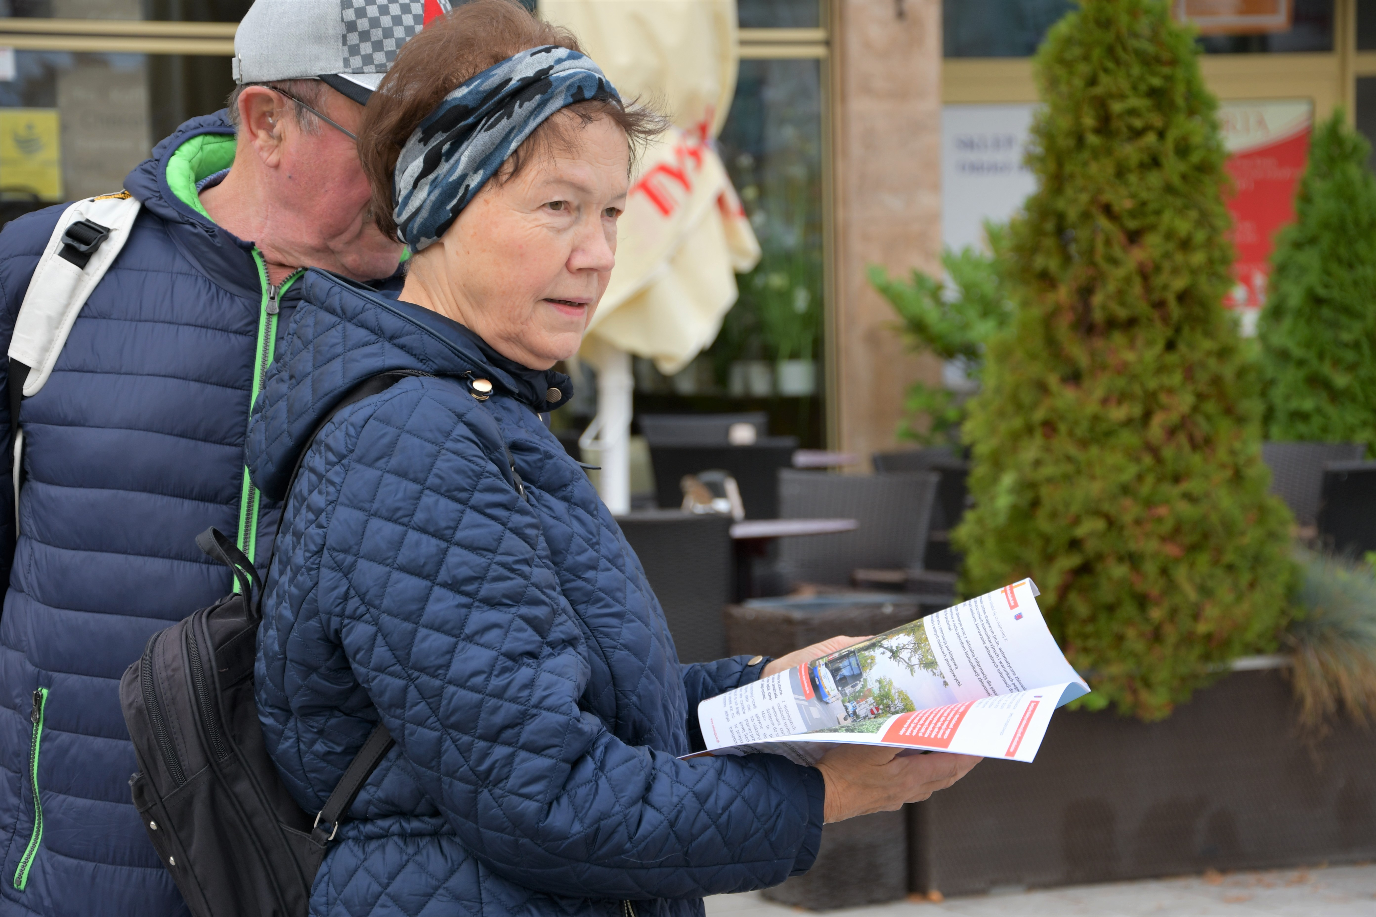
Gazeta informacyjna
Mając na uwadze fakt, że nie wszyscy korzystają z internertu i mediów społecznościowych do wszystkich mieszkańców – każdego gospodarstwa domowego trafiły gazety informacyjne. Celem gazety było przybliżenie mieszkańcom infrastruktury komunikacyjnej Świnoujścia – jej historii oraz planów rozwoju. Dzięki tej wiedzy świnoujścianie zyskali szersze spojrzenie na kwestie transportu w mieście i mogli skuteczniej wyrazić swoje zdanie w czasie konsultacji społecznych.
Gazetę można pobrać tutaj
W gazecie, oprócz artykułów o infrastrukturze komunikacyjnej Świnoujścia, znalazły się treści dotyczące konsultacji społecznych „Twój Ruch”. Do gazety została dołączona wkładka komunikacyjna, w której poruszane były kwestie związane z transportem publicznym w Świnoujściu.
91

Slide 89
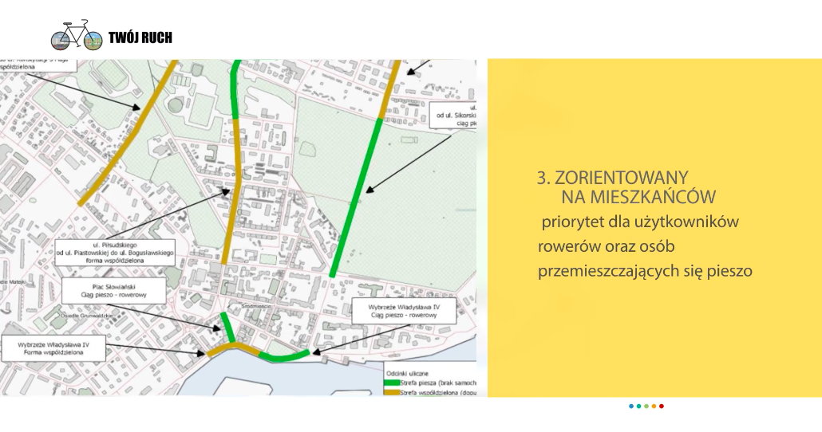
Emisja spotów w radiu i telewizji
W finałowym tygodniu konsultacji społecznych podjęte zostały działania, które miały ponownie zmotywować mieszkańców do zabrania głosu w sprawie komunikacyjnej przyszłości Świnoujścia.
Powstał spot wideo, który wyjaśniał mieszkańcom, jakie będą efekty wprowadzenia każdego z trzech proponowanych scenariuszy. Spot można obejrzeć tutaj.
W Twoim Radiu pojawiły się natomiast spoty radiowe, które miały zachęcić mieszkańców do wzięcia udziału w konsultacjach.
93

Slide 90
Efekt
Spoty zostały wyemitowane: w Telewizji Słowianin, w Telewizji Zachodniopomorskiej oraz w Twoim Radiu.
94

Slide 91
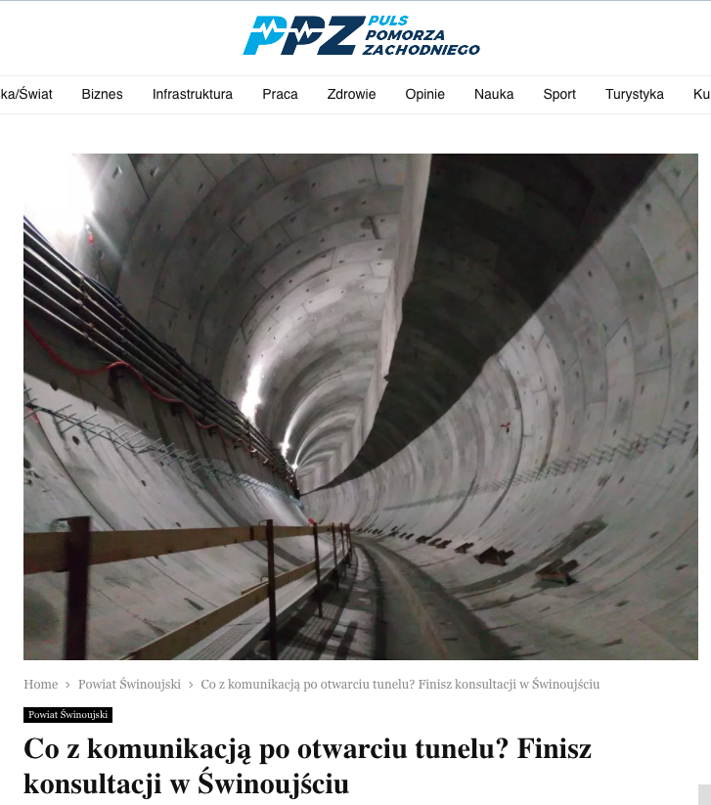
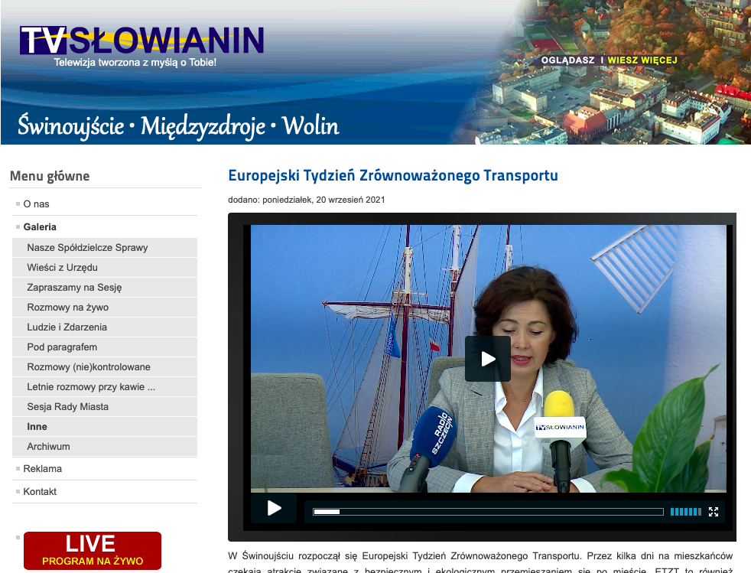
Konsultacje społeczne w mediach
95

Slide 92
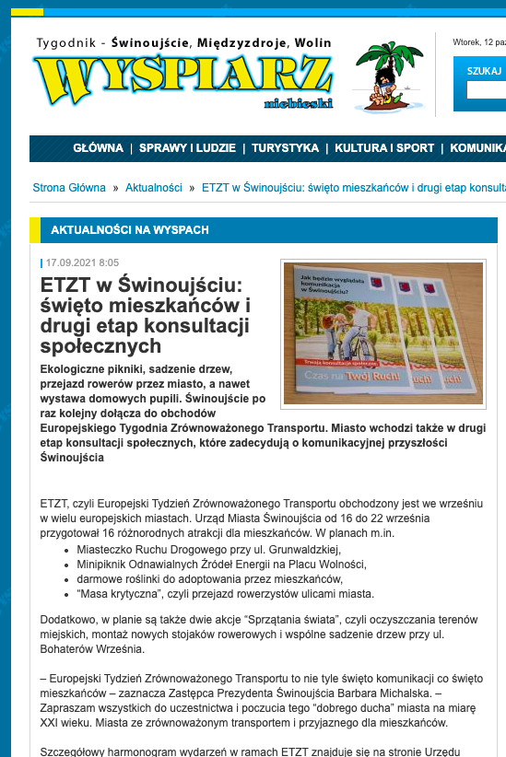
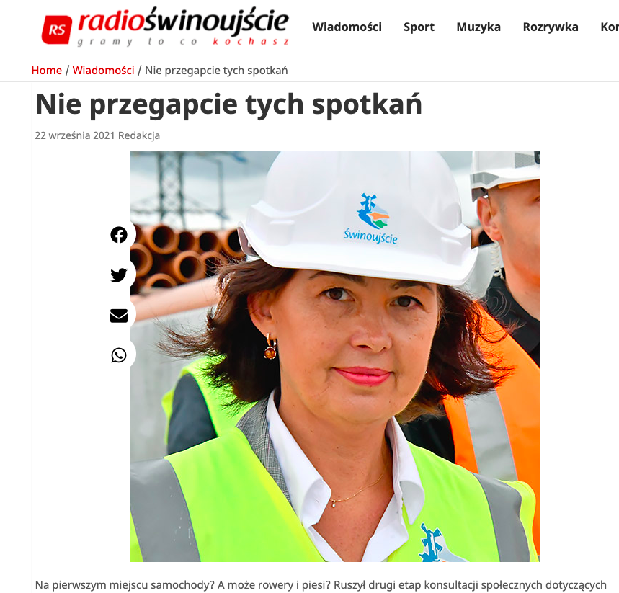
Konsultacje społeczne w mediach
96

Slide 93
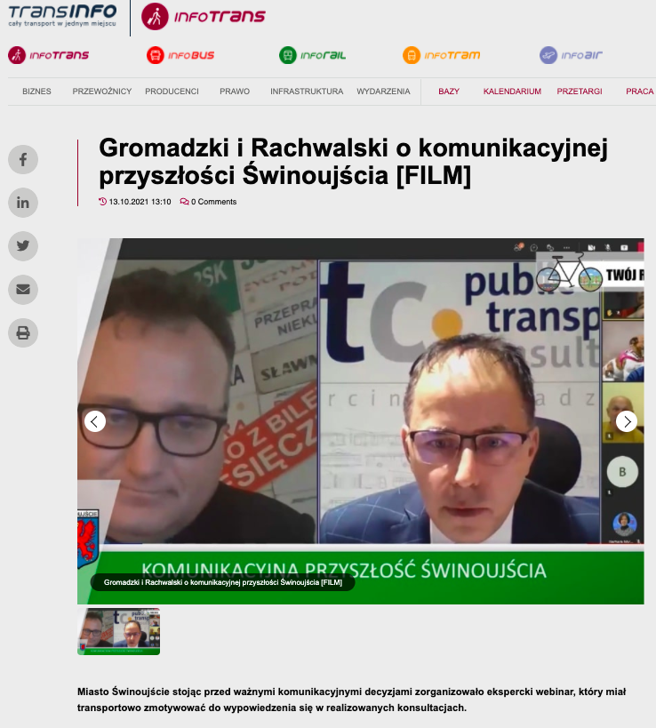
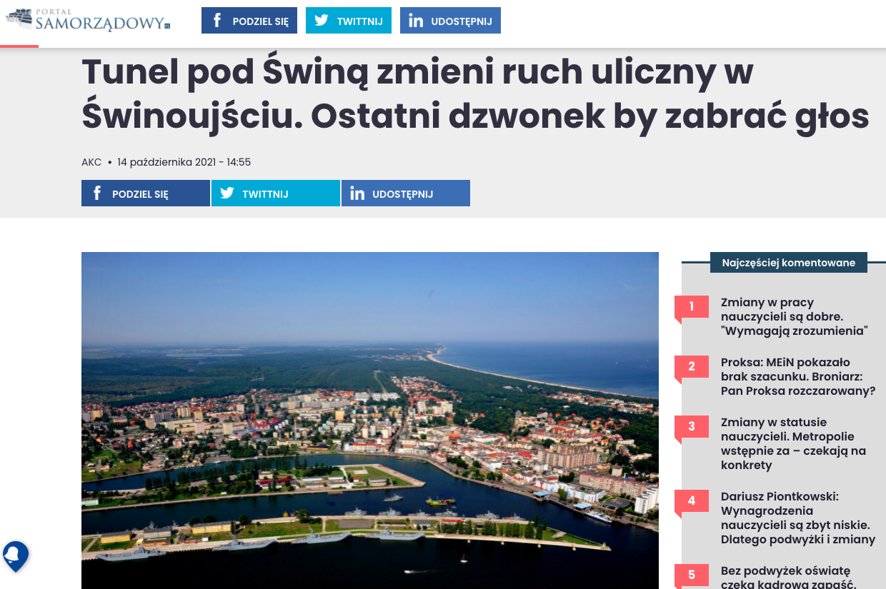
Konsultacje społeczne w mediach
97

Slide 94
Konsultacje społeczne w mediach
Głos Szczeciński
98

Slide 95
Konsultacje społeczne w mediach
Głos Szczeciński
99

Slide 96
Przykładowe komentarze w social mediach
100

Slide 97
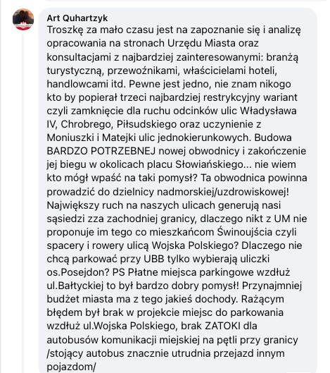


Przykładowe komentarze w social mediach
102

Slide 98
Co powiedzieli mieszkańcy?
Przykładowe e-maile:
„Proponuje zrobić podziemne przejścia dla pieszych pod ulicą Grunwaldzką na jej całej długości. Zrobić w dogodnym miejscu kilka takich przejść podziemnych. Powod jest taki, że przy ulicy Grunwaldzkiej powstało, oraz nadal powstają, nowe osiedla mieszkaniowe i piesi, mam na myśli też dzieci, którzy chcą iść na drugą stronę jezdni czekają na przejście. (…) Pomogło by to rozwiązanie zwiększyć bezpieczeństwo pieszych i kierowców”.
„Ja mam propozycję dotyczącą osób przyjeżdżających do miasta (głównie chodzi mi o turystów). Kiedy turysta wykupi miejsce parkingowe, np. przy węźle przesiadkowym (park & ride) czy parkingu buforowym w mieście, by miał możliwość w cenie biletu parkingowego (bez dodatkowych opłat) podróżowania autobusami komunikacji miejskiej. Zachęciłoby te osoby na czas swojego pobytu do zostawienia swojego pojazdu na parkingu i nie generowania automatycznie związanego z tym większego ruchu co wpływa na powstanie korków, hałas i pogorszenie jakości powietrza w mieście”.
„Świnoujście, zwłaszcza w uznamskiej części, jest miastem zwartym z względnie równomiernie rozłożonymi obiektami usługowymi, z tego powodu jest wręcz idealne do bycia miastem pieszo-rowerowym. (…) Z powodu kosztów jakie niesie za sobą zmiana infrastruktury, nie warto wprowadzać połowicznych rozwiązań. Miasto powinno być wygodne i bezpieczne dla wszystkich, a w szczególności dla jego najbardziej narażonych mieszkańców – nasze dzieci i seniorów”.
104

Slide 99
Co powiedzieli mieszkańcy?
Przykładowe e-maile:
„Będąc aktywnym mieszkańcem Świnoujścia uważam, że dalszy rozwój komunikacji w naszym mieście powinien być ukierunkowany na kierowców. A przede wszystkim na mieszkańców Świnoujścia, którzy są kierowcami. Moim zdaniem zwiększenie ruchu samochodowego powinno prowadzić do rozwoju infrastruktury drogowej, w szczególności zaś parkingowej”.
„- Rower miejski. W mieście z tak doskonałą infrastrukturą rowerową jest to priorytet. Rowery miejskie są popularne w każdym większym mieście, umożliwia często darmowe wypożyczenie na czas ok. 30 minut żeby szybko, zdrowo i ekologicznie przemieścić się z punktu A do B. Miasto już teraz powinno szukać operatora na to!”.
„Zdecydowanie opowiadam się za wariantem zorientowanym na mieszkańców, który w największym stopniu przyczyni się do poprawy bezpieczeństwa, ograniczenia zbędnych podróży samochodami, poprawi odbiór i estetykę miasta oraz wyeliminuje czynniki stresogenne. Jest ona również najbardziej zgodna z aktualnymi ogólnoświatowymi trendami wynikającymi z najnowszego stanu wiedzy i badań”.
107

Slide 100
Załącznik Nr 1
107

Slide 101
Załącznik Nr 1
107

Slide 102
Załącznik Nr 1
107

Slide 103
Załącznik Nr 1
107

Slide 104
Załącznik Nr 1 - odpowiedź
107

Slide 105
Załącznik Nr 2
107

Slide 106
Załącznik Nr 2 - odpowiedź
107

Slide 107
Załącznik Nr 3
107

Slide 108
Załącznik Nr 3
107

Slide 109
Załącznik Nr 3
107

Slide 110
Załącznik Nr 3
107

Slide 111
Załącznik Nr 3
107

Slide 112
Załącznik Nr 3 - odpowiedź
107

Slide 113
Załącznik Nr 3 - odpowiedź
107

Slide 114
Załącznik Nr 3 - odpowiedź
107

Slide 115

Dodatkowa informacja: przed rozpoczęciem konsultacji społecznych Twój Ruch w kwietniu 2021 r. przeprowadzone zostały konsultacje społeczne na temat węzła przesiadkowego kolejowo-promowo-autobusowego. Poniżej tekst i zaproszenie do konsultacji społecznych.
Trwa projektowanie przebudowy węzła przesiadkowego kolejowo – promowo – autobusowego przy ul. Dworcowej i Barlickiego. To sąsiedztwo dworca kolejowego oraz przeprawy promowej Warszów. Czy zastanawialiście się Państwo, jak będzie funkcjonowała komunikacja dalekobieżna autobusowa po otwarciu tunelu?
Koncepcja zarządzania ruchem w mieście wskazuje, że autobusy, busy np. do Szczecina powinny wówczas wjechać do centrum miasta. No bo dlaczego mielibyśmy jechać tunelem na dzisiejszy dworzec? Zapewne nie wszyscy uświadamiają sobie taką oczywistość, przyzwyczajeni do obecnego stanu naszego miasta z odwiecznie funkcjonującymi promami. A zmieni się dużo. Bo po cóżbyśmy mieli generować dodatkowy ruch na ulicach i w tunelu, skoro autobusy będą mogły wjechać tunelem do centrum miasta? Komunikacja zbiorowa powinna być jak najbardziej dogodna. Oczywiście pozostaje pytanie, gdzie miałyby się znaleźć przystanki dla autobusów?
cd. na następnej stronie
110

Slide 116
Dodatkowa informacja: przed rozpoczęciem konsultacji społecznych Twój Ruch w kwietniu 2021 r. przeprowadzone zostały konsultacje społeczne na temat węzła przesiadkowego kolejowo-promowo-autobusowego.
- Mając na uwadze, że obecny dworzec autobusowy nie będzie miał takiego znaczenia po otwarciu tunelu, jak obecnie, chcemy przygotować trzy przystanki dla wysiadających i wsiadających, również naszej komunikacji miejskiej, postój dla taxi, kilka miejsc do krótkiego zatrzymywania się dla samochodów oraz poczekalnię dla pasażerów. Na pozostałej części placu skwer, coś na wzór małego deptaka z zielenią, ławkami – mówi Zastępca Prezydenta Miasta Świnoujście Barbara Michalska. – Dzięki temu odsłonimy widok na wodę i piękną panoramę miasta, którą dziś zasłaniają zaparkowane tam autobusy. Wychodząc z dworca, chcemy aby przywitało nas ładne, godne kurortu otoczenie i właśnie widok na nasze miasto.
Takie rozwiązanie jest możliwe również dzięki temu, że za torami już jest budowany duży parking, na którym będą mogły dłuższy czas oczekiwać autobusy dalekobieżne, m.in. w związku z koniecznością zapewnienia kierowcom odpoczynku. Dotyczyć ma tych pojazdów, których kurs kończył się będzie przed dworcem kolejowym.
- W dzisiejszych czasach ruch autobusów dalekobieżnych jest ograniczony do minimum – mówi Barbara Michalska. – Spotkaliśmy się z przedstawicielami przewoźników komunikacji dalekobieżnej i busów do Szczecina. Potwierdzają, że woleliby po otwarciu tunelu wjeżdżać na wyspę Uznam. Może to być lepsza oferta dla pasażerów.
Gdzie przygotować dla nich miejsce przystankowe? Istnieje parking przy ul. 11 Listopada, przy kolei UBB. A może przy ul. Wybrzeże Wł. IV/Rybaki. Jednak może przy PEC, po byłym targowisku? Co Państwo sądzicie? Prosimy nadsyłać swoje propozycje na adres e-mail: aspychala@um.swinoujscie.pl. Czekamy do 26 kwietnia.
111

Slide 117
Dodatkowa informacja: przed rozpoczęciem konsultacji społecznych Twój Ruch w kwietniu 2021 r. przeprowadzone zostały konsultacje społeczne na temat węzła przesiadkowego kolejowo-promowo-autobusowego.
Przykładowe opinie mieszkańców:
1. Witam,uwazam,ze miejsce na nowe przystanki powinno znaleźć się przy PEC po starym targowisku....Dlatego, że jest to pośrodku innych miejsc, wiec wszyscy mieliby dogodny dostęp w odległości skomunikowany z innymi blisko położonymi przystankami miejskimi linii autobusowych.
Pozdrawiam
Irena
2. Witam serdecznie. Jako znawca i pasjonat systemu komunikacji publicznej, chciałbym się wypowiedzieć na temat planu rozwoju komunikacji miejskiej w Świnoujściu po otwarciu tunelu. W mojej ocenie dworzec autobusowy powinien powstać przy stacji UBB, tworząc drugi węzeł przesiadkowy. Rejon stacji jest dobrze skomunikowany z siecią komunikacji miejskiej. Autobusy dalekobieżne jak i busy do Szczecina będą również stanowiły zachętę dla naszych niemieckich sąsiadów do zwiedzania Pomorza zachodniego. Przy okazji omawianego dworca autobusowego, nasuwa się pytanie o przyszłość komunikacji miejskiej po otwarciu tunelu. Czy linie np. 10 z Międzyzdrojów również nie 'przeciągnąć" na lewobrzeże? Tak samo 5 i 7. Jeśli to tak, to gdzie? W chwili obecnej, po zejściu z promu mamy możliwość wyboru kierunku w którym chcemy się poruszać autobusem. (o ile to nie weekend i autobus co godzinę) W przyszłości taki wybór linii musi być już możliwy przy węźle na Warszowie. Dlatego mamy dwie opcje:
Uruchamiamy nowe linie "tunelowe" albo przeorganizujemy obecne. W mojej ocenie, warto rozważyć tą drugą opcję a dokładniej: Linie A i B kierujemy zamiast Kapitanatu - na Dworcową. Dzięki temu już spod dworca PKP dojedziemy w prawie każde miejsce w lewobrzeżnym Świnoujściu. Trasa po tej stronie nie zmieni się znacząco. Linia A po
przejechaniu tunelu pojedzie Grunwaldzką- Plac Kościelny i dalej jak obecnie przez Dzielnicę Nadmorską, Posejdon, Matejki, Zachodnie, Grunwaldzką i skręci w prawo w Nowokarsiborską udając się w stronę tunelu i dworca PKP. Podobnie jak linia B, tylko w przeciwnym kierunku. Co z przystankiem przy promie? Tracimy tutaj dwie ważne linie, ale pozostaje jeszcze 6 która ma trasę podobną do A (należy tylko zwiększyć częstotliwość) 2 pozostaje bez zmian. Należy rozważyć przywrócenie dawnej "trójki" ponieważ po przekierowaniu linii B tracimy możliwość szybkiego połączenia Prom- Centrum - Grunwaldzka - Zachodnie. Zaletą przekierowania linii A i B jest nie tylko sprawne połączenie lewobrzeża z prawobrzeżem ale także ciągła integracja po stronie Centrum, autobusy nadal mogą wykonywać kursy wariantowe przez cmentarz, Grodek itp. Warunkiem dobrej komunikacji, tak aby ludzie zostawili auta jest oczywiście częstotliwość, gdyż nie ukrywajmy - autobus co godzinę nie jest zachęcający. Warto również rozważyć możliwość uruchomienia linii pracowniczych które dowiozą o konkretnych godzinach pracowników portu, terminala itp. Wszystko by ograniczyć ruch aut w mieście. Kwestia przyczepek rowerowych. W mojej ocenie, mieszkańcy i turyści pozostaną przy promach.
Dziękuje za uwagę, pozdrawiam serdecznie
Marcin Drutel
cd. na następnej stronie
112

Slide 118
Dodatkowa informacja: przed rozpoczęciem konsultacji społecznych Twój Ruch w kwietniu 2021 r. przeprowadzone zostały konsultacje społeczne na temat węzła przesiadkowego kolejowo-promowo-autobusowego.
Przykładowe opinie mieszkańców:
3. Miejsce przystankowe dla autobusów przygotować najlepiej w rejonie jak już sami proponujecie czyli przy PEC po byłym rynku albo Władysława IV/Rybaki lub na parkingu przy Pogotowie Wodne i Kanalizacyjne ul. I .Daszyńskiego.
4.Dzień dobry,
Dbając o środowisko naturalne jak również obraz kurortu naszego Miasta postanowiłam się wypowiedzieć w sprawie parkingu dla autobusów i busów. Z punktu widzenia polepszenia komunikacji faktycznie byłoby lepiej, gdyby ich bieg kończył się w mieście na lewobrzeżu jednak Świnoujście nie jest zwykłym miastem i priorytety z racji jego roli muszą być inne. Oprócz pięknego międzynarodowego kurortu (najpiękniejszego i wyjątkowego w moim uznaniu) Świnoujście to również ewenement na skalę kraju jeśli chodzi o położenie naturę i klimat. To wyspy je tworzą i są z pewnością nie lada atrakcją, której uwidocznienia nie powinniśmy się kompletnie pozbywać. Nie wspomnę o unikatowej przyrodzie, którą z wielką troską
powinniśmy wspólnie chronić ponad wszelką miarę. Dlatego też sądzę, że przystanki mogłyby się znaleźć po tej stronie miasta ale na uboczu, niedaleko wyjazdu z tunelu. Infrastruktura w centrum jest ciasna, poza tym
w wielu miejscach zabytkowa i ma swój klimat. Zostawmy tu miejsce na deptaki, zieleń, odpoczynek i zabawę. Skoro w okolicach Karsiborskiej i tak powstanie strefa przemysłowa tam będzie miejsce na transport, nowe miejsca pracy i tam może się to dobrze zbiegać. My mieszkańcy przyzwyczajeni jesteśmy do "drugiej strony" i mnie tak, jak jest nie przeszkadza. I tak na przystanek z walizką muszę dojechać autem lub taxi, więc lokalizacja przystanku na Karsiborskiej wyeliminowałaby element promu, łatwiej byłoby dojechać również autobusem miejskim no i oczywiście nawet rowerem.
Nie pchajmy niczego dużego do miasta. Tyle aut w sezonie, ile było do tej pory wystarczy a przez tunel będzie ich jeszcze więcej. Generalnie ja bym w ogóle wyłączyła lewobrzeże od samochodów spalinowych, ale to już plan na za 100 lat, może moi synowie będą mogli o to zawalczyć.
Serdecznie pozdrawiam,
Izabela z Gdyńskiej
113

